Slide 1
Welkom op de negende virtuele rondleiding in de Plantentuin, woensdag 14 april 2021
Nieuws ?
Virtuele rondleidingen met een groot voordeel: flexibiliteit.
De groene zesdaagse
www.degroenezesdaagse.be
Notes:
Wegens de ongunstige weersomstandigheden tijdens de eerste weken van april is deze rondleiding een beetje verschoven, en met een virtuele rondleiding is dit goed mogelijk, nietwaar. Wij willen u graag danken voor het grote geduld, onze appreciatie hiervoor!
Omwille van de verschuiving van de Floraliën naar volgend jaar is er door de organisatie geopteerd voor een alternatieve reeks activiteiten. En er is een mooie titel voor gevonden, proficiat!

Slide 2
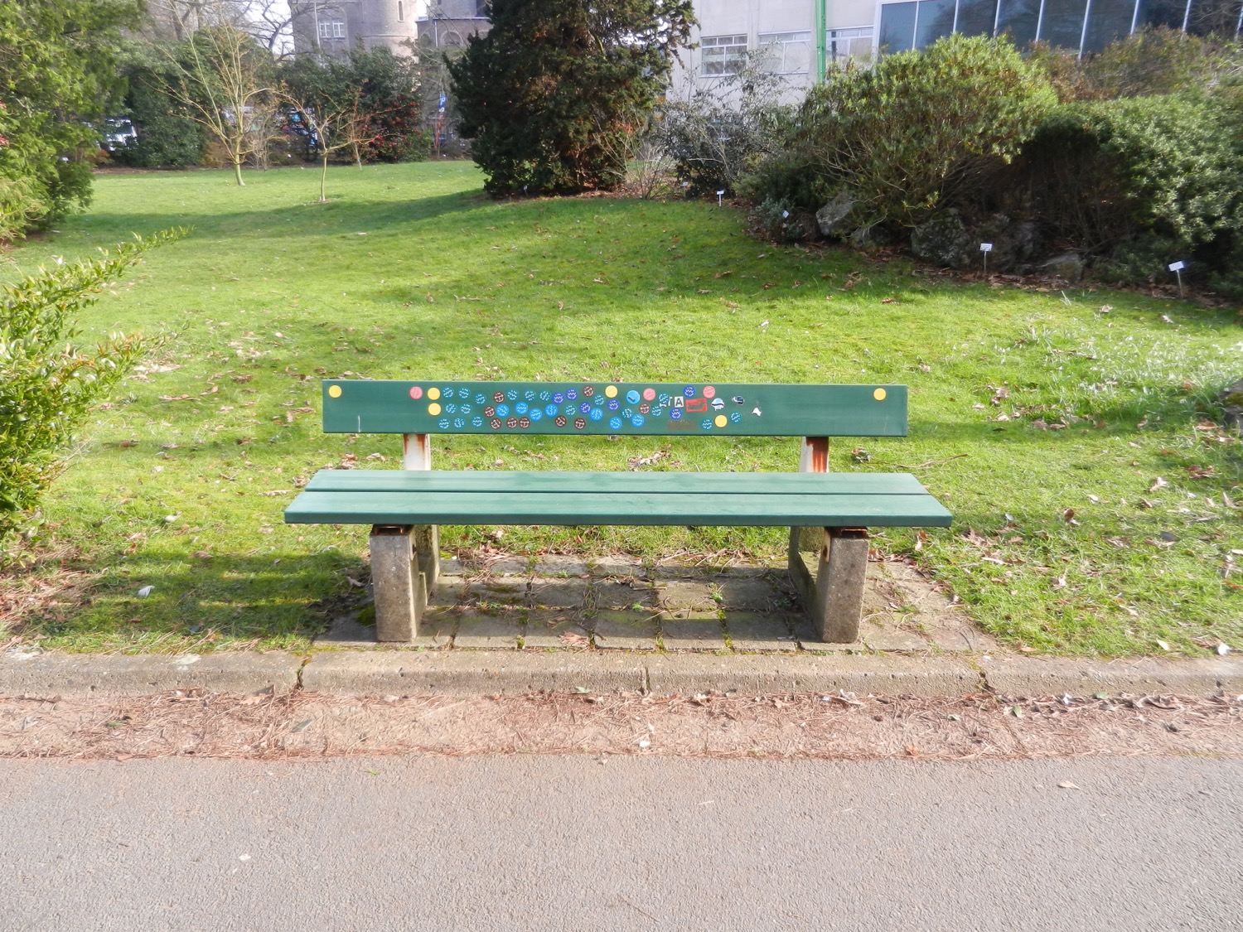
Notes:
Een heel bekend fenomeen, in de buurt van een museum met toegangsstickertjes…
Hier zien we de situatie begin maart.

Slide 3
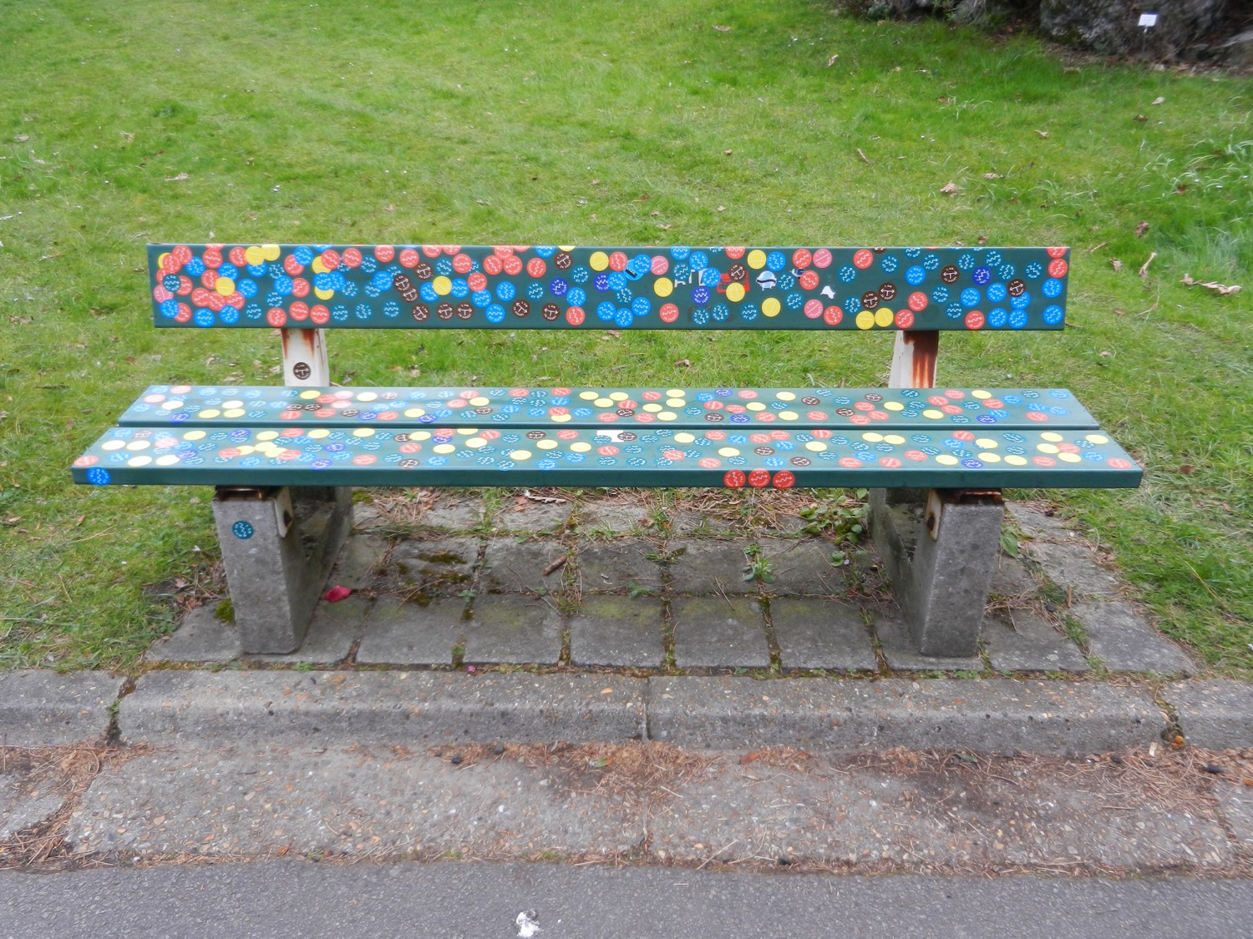
Notes:
En een maand verder…

Slide 4
Border Ledeganckstraat BLS

Slide 5
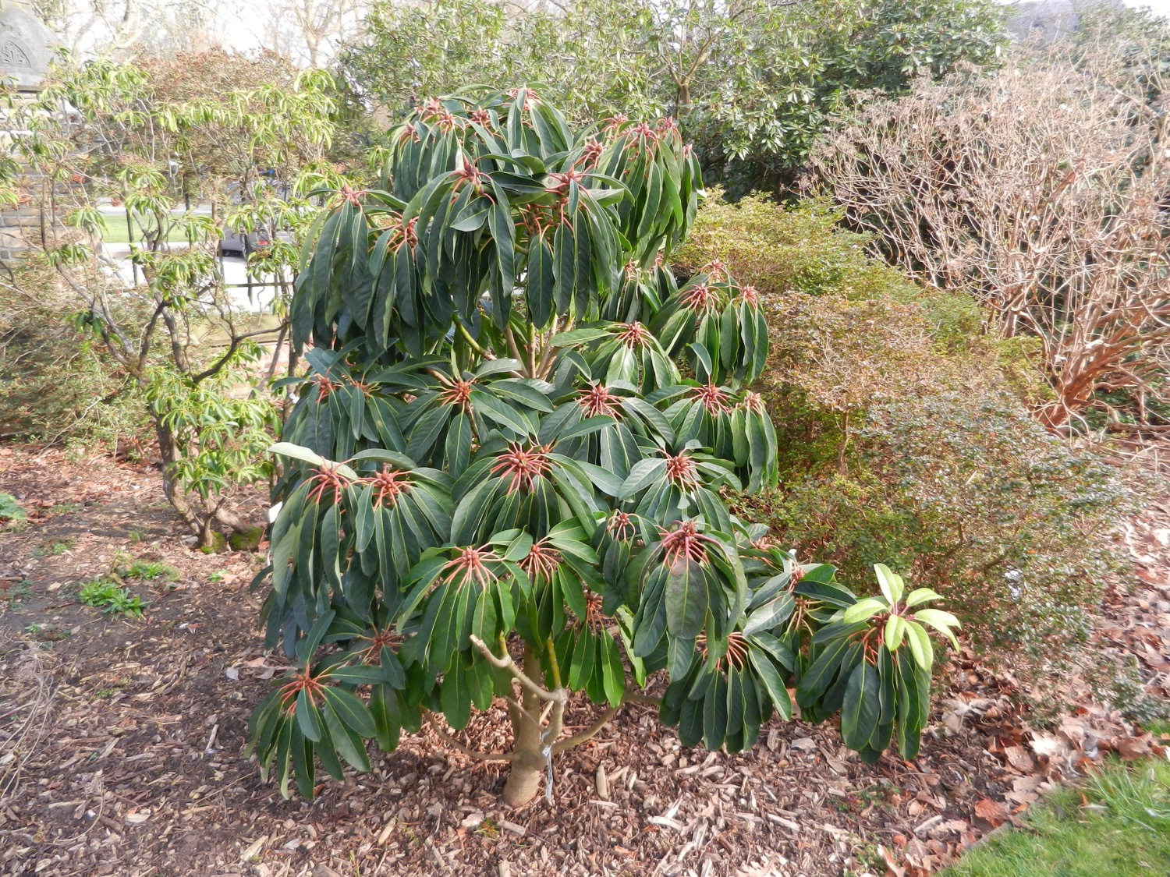
Notes:
Daphniphyllum macropodum
Daphniphyllumfamilie (Daphniphyllaceae)
Begin maart 2021
De oude bladeren van vorig jaar hangen slapjes na de vorst, terwijl de jongste bladeren (uitgegroeid tijdens de herfst van vorig jaar) blijkbaar moeiteloos de koude hebben doorgemaakt.

Slide 6
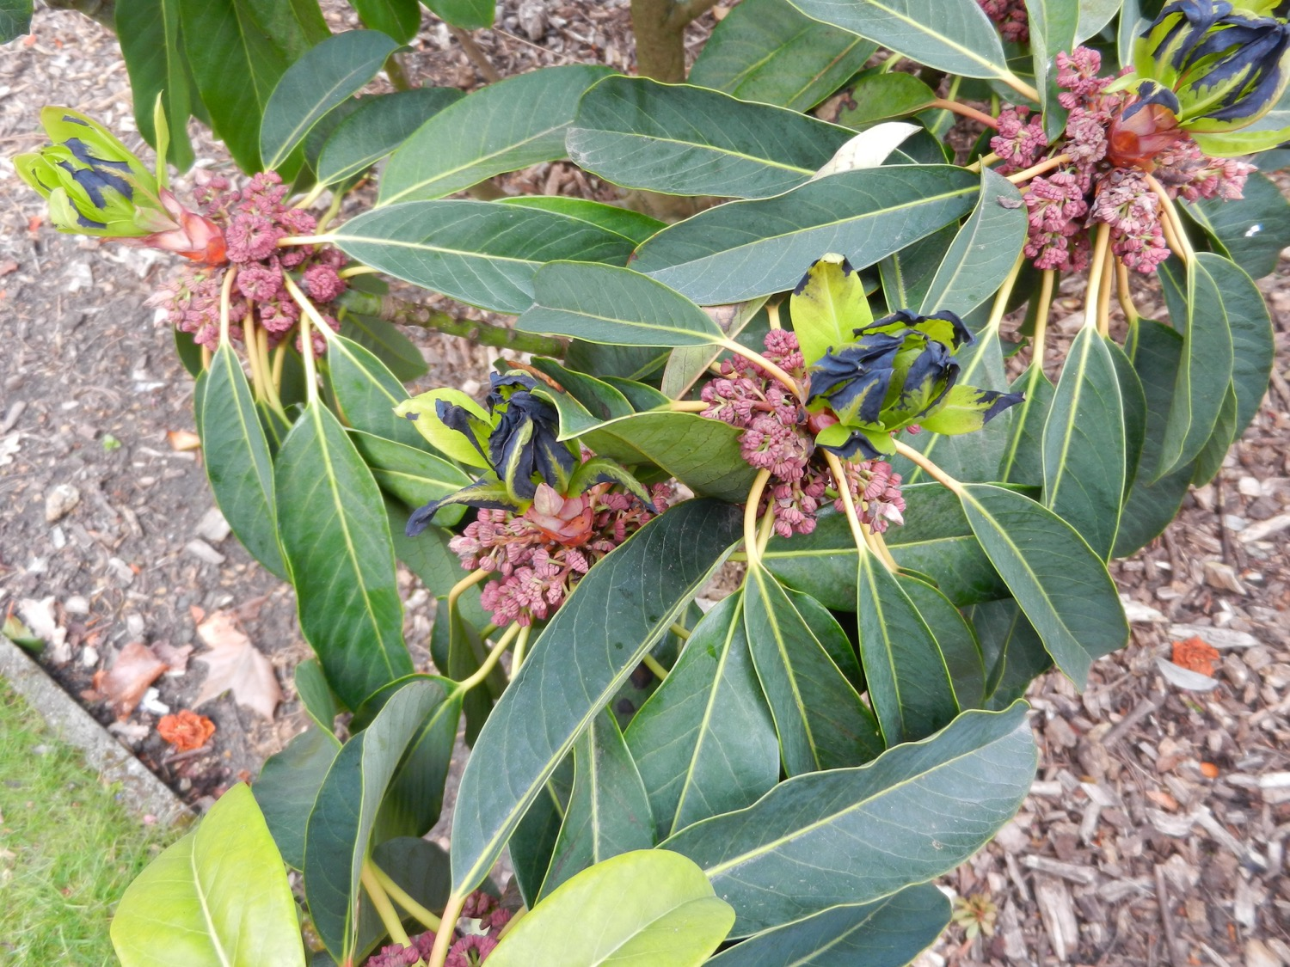
Notes:
Daphniphyllum macropodum
Daphniphyllumfamilie (Daphniphyllaceae)
Maar kijk, de nieuwste blaadjes, die zijn te vroeg uitgelopen vertonen duidelijk sporen van vorstschade, de een al meer dan de andere.
De (mannelijke) bloemgestellen lijken onbeschadigd.

Slide 7
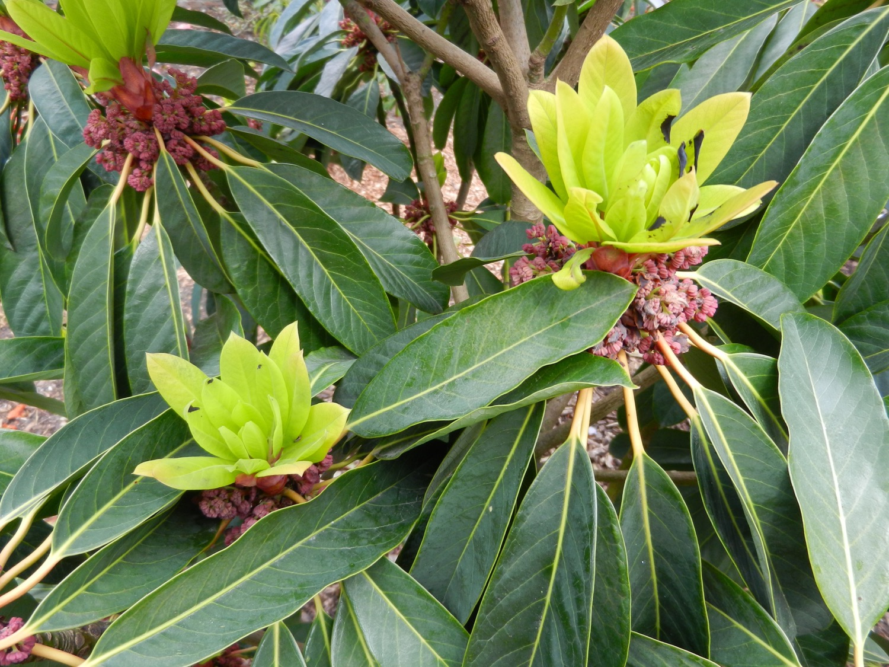
Notes:
Daphniphyllum macropodum
Daphniphyllumfamilie (Daphniphyllaceae)
Maar kijk, de nieuwste blaadjes, die zijn te vroeg uitgelopen vertonen duidelijk sporen van vorstschade, de een al meer dan de andere.
De (mannelijke) bloemgestellen lijken onbeschadigd.

Slide 8
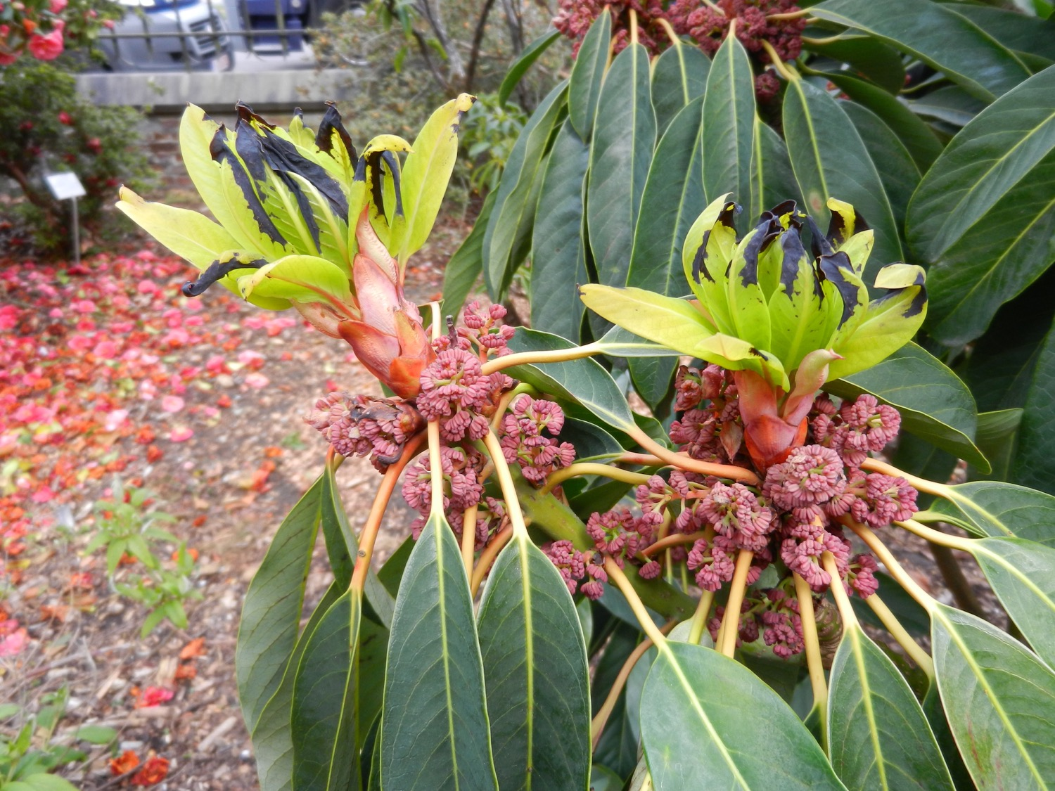
Notes:
Daphniphyllum macropodum
Daphniphyllumfamilie (Daphniphyllaceae)
Maar kijk, de nieuwste blaadjes, die zijn te vroeg uitgelopen vertonen duidelijk sporen van vorstschade, de een al meer dan de andere.
De (mannelijke) bloemgestellen lijken onbeschadigd.

Slide 9
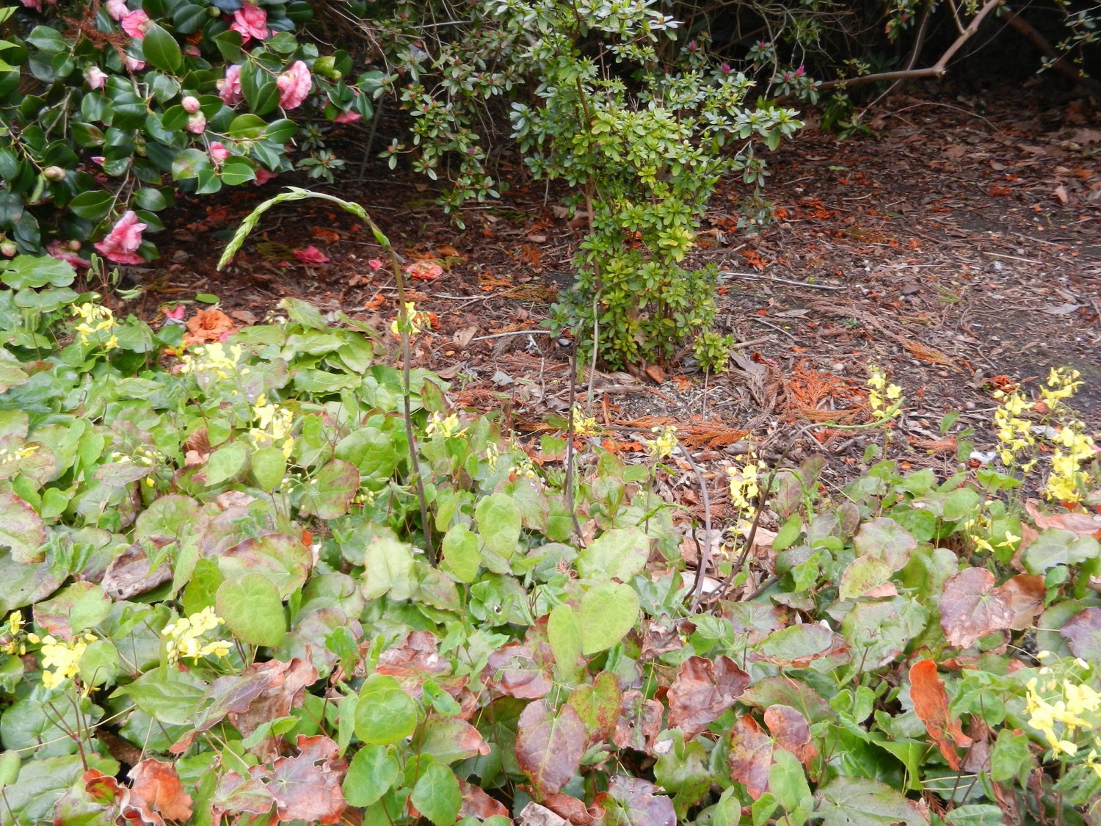
Notes:
Spekwortel (Dioscorea communis)
Yamswortelfamilie (Dioscoreaceae)
Tussen de bladeren van Epimedium pinnatum komen de jonge scheuten van deze klimmer tevoorschijn. De bovengrondse stengels zijn eenjarig, de plant zelf blijft doorleven door middel van een grote onderaardse knol.

Slide 10
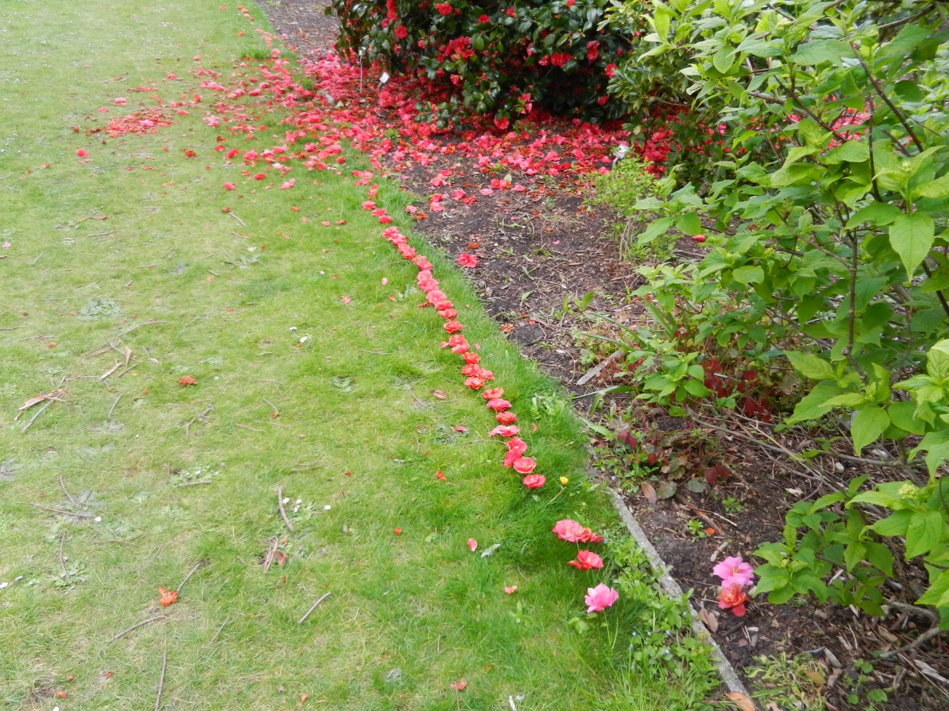
Notes:
Camellia japonica ‘Adolphe Audusson’
Theefamilie (Theaceae)
Creatief met afgevallen bloemen, een resultaat van schoolvakantie en wandelen met (groot)ouders?

Slide 11
Systematiek Eudicotylen SEU

Slide 12
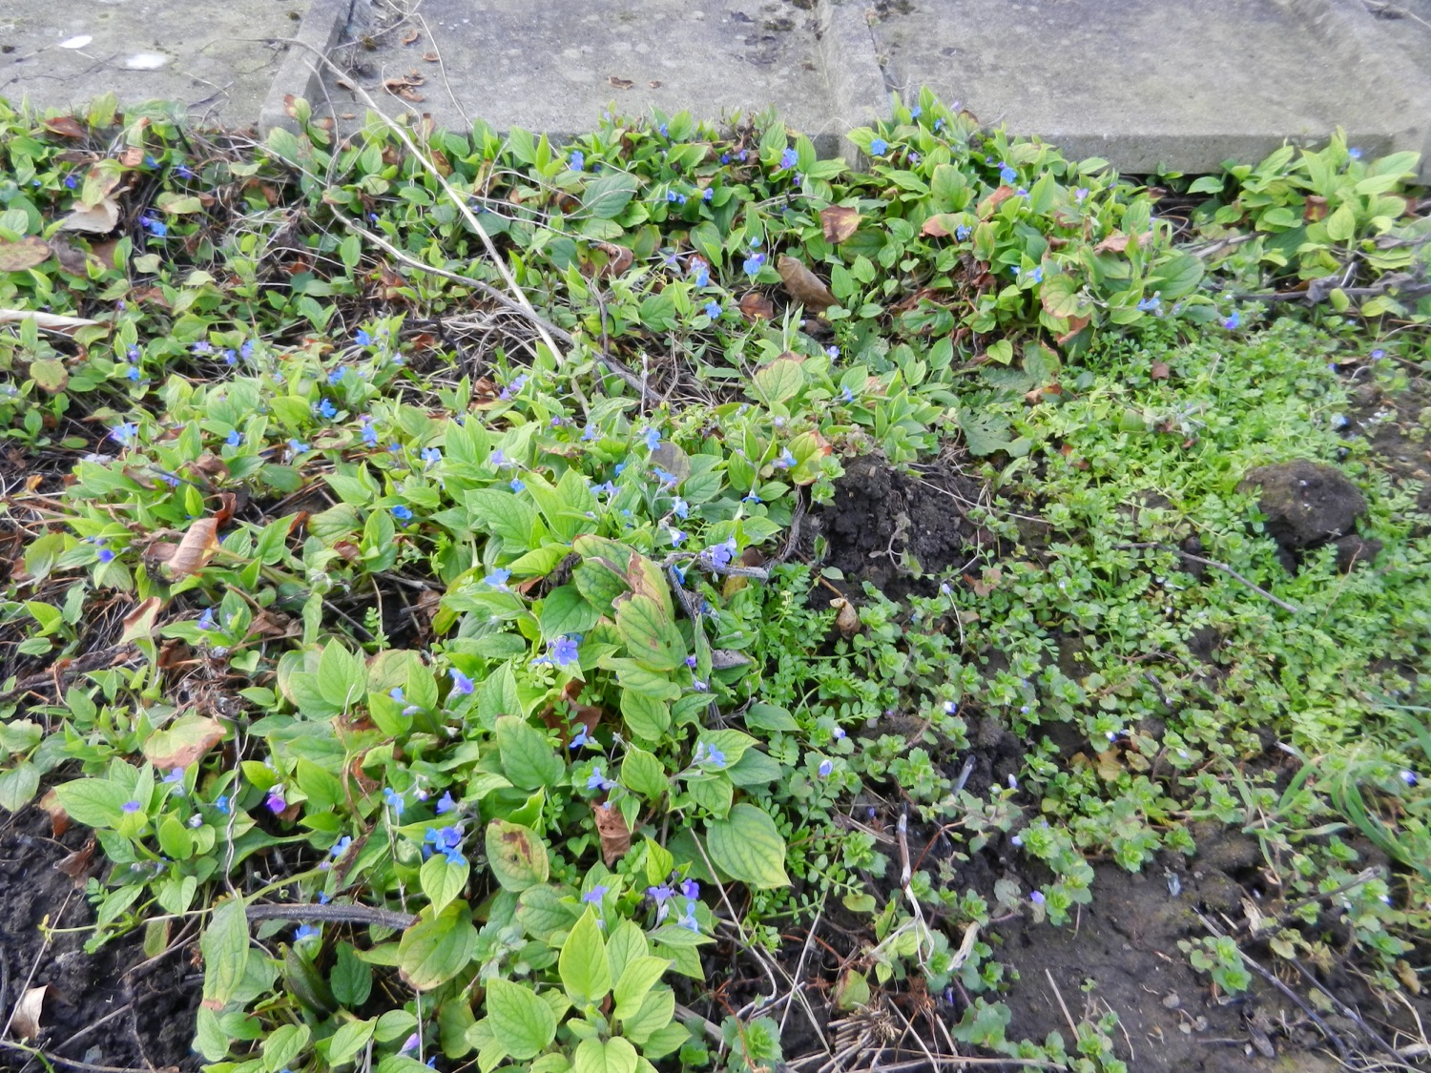
Notes:
Kruipend vergeet-me-nietje (Omphalodes verna)
Ruwbladigenfamilie (Boraginaceae)
Begin maart 2021
De bloei blijft maar doorgaan, en nu in een versneld tempo, “verna” nietwaar.

Slide 13
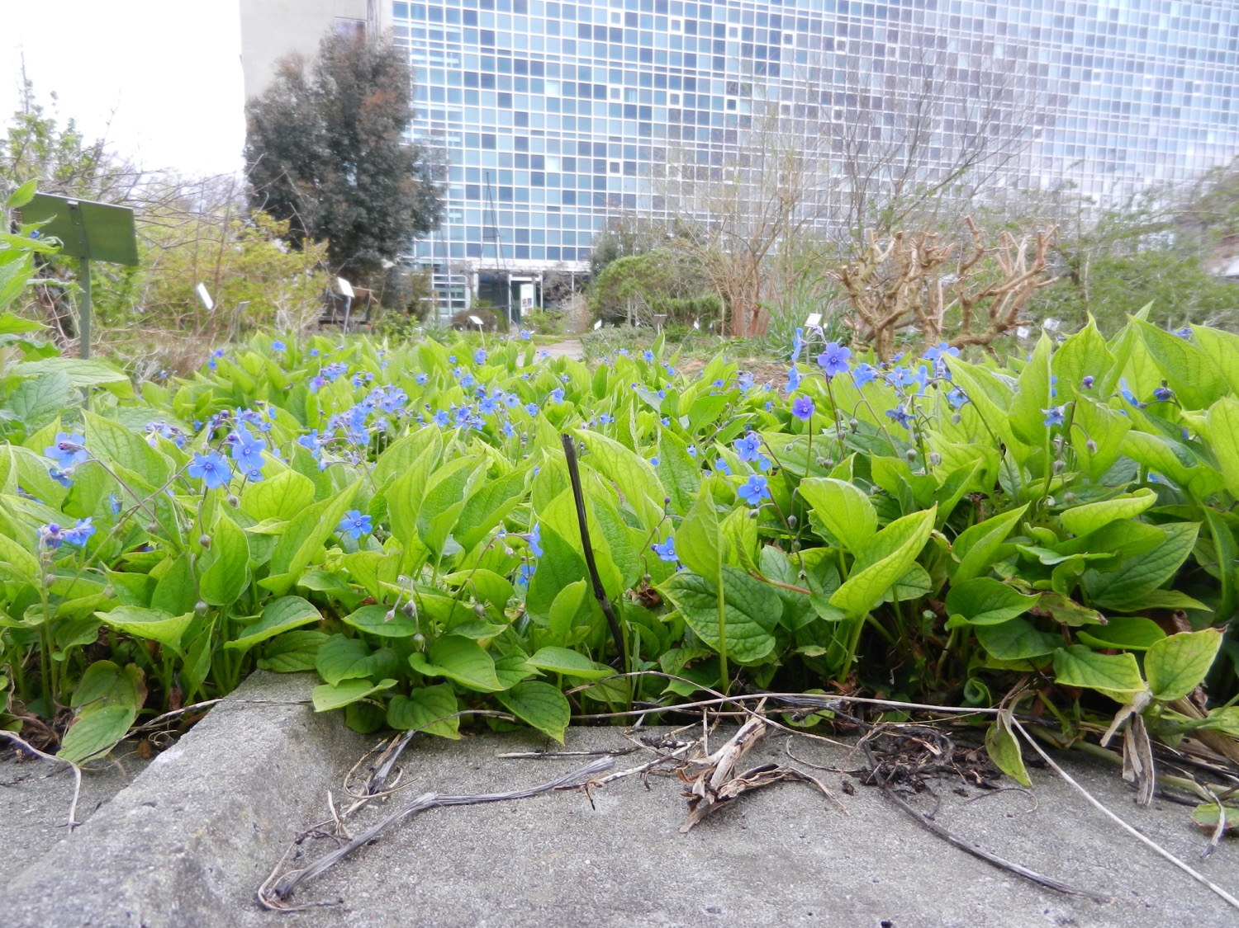
Notes:
Kruipend vergeet-me-nietje (Omphalodes verna)
Ruwbladigenfamilie (Boraginaceae)
En we kunnen hier herhalen: “de bloei blijft maar doorgaan”…
Is dit niet prachtig?

Slide 14
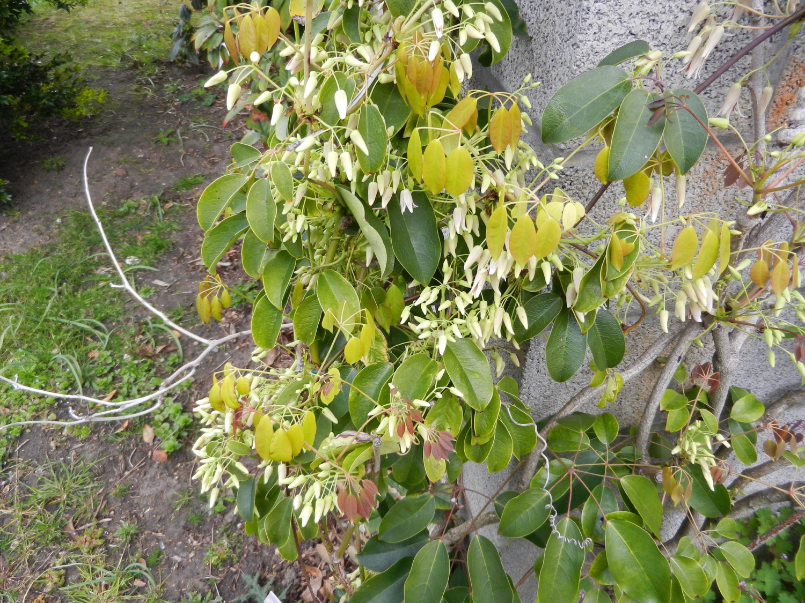
Notes:
Stauntonia hexaphylla
Augurkenstruikfamilie (Lardizabalaceae)
Langs de wanden van de gaskamers en geholpen door staven groeit een pracht van een klimmer.
De glimmend leerachtige bladeren overwinteren gemakkelijk, de nieuwe jonge blaadjes zijn juweeltjes, de bloei is altijd overdadig, en in de herfst komen daar grote rozig gekleurde vruchten de boel opvrolijken.
De bloemen zijn functioneel eenslachtig, waarbij de meeste mannelijk zijn, de enkele vrouwelijke bloemen zijn iets groter en echt niet talrijk.

Slide 15
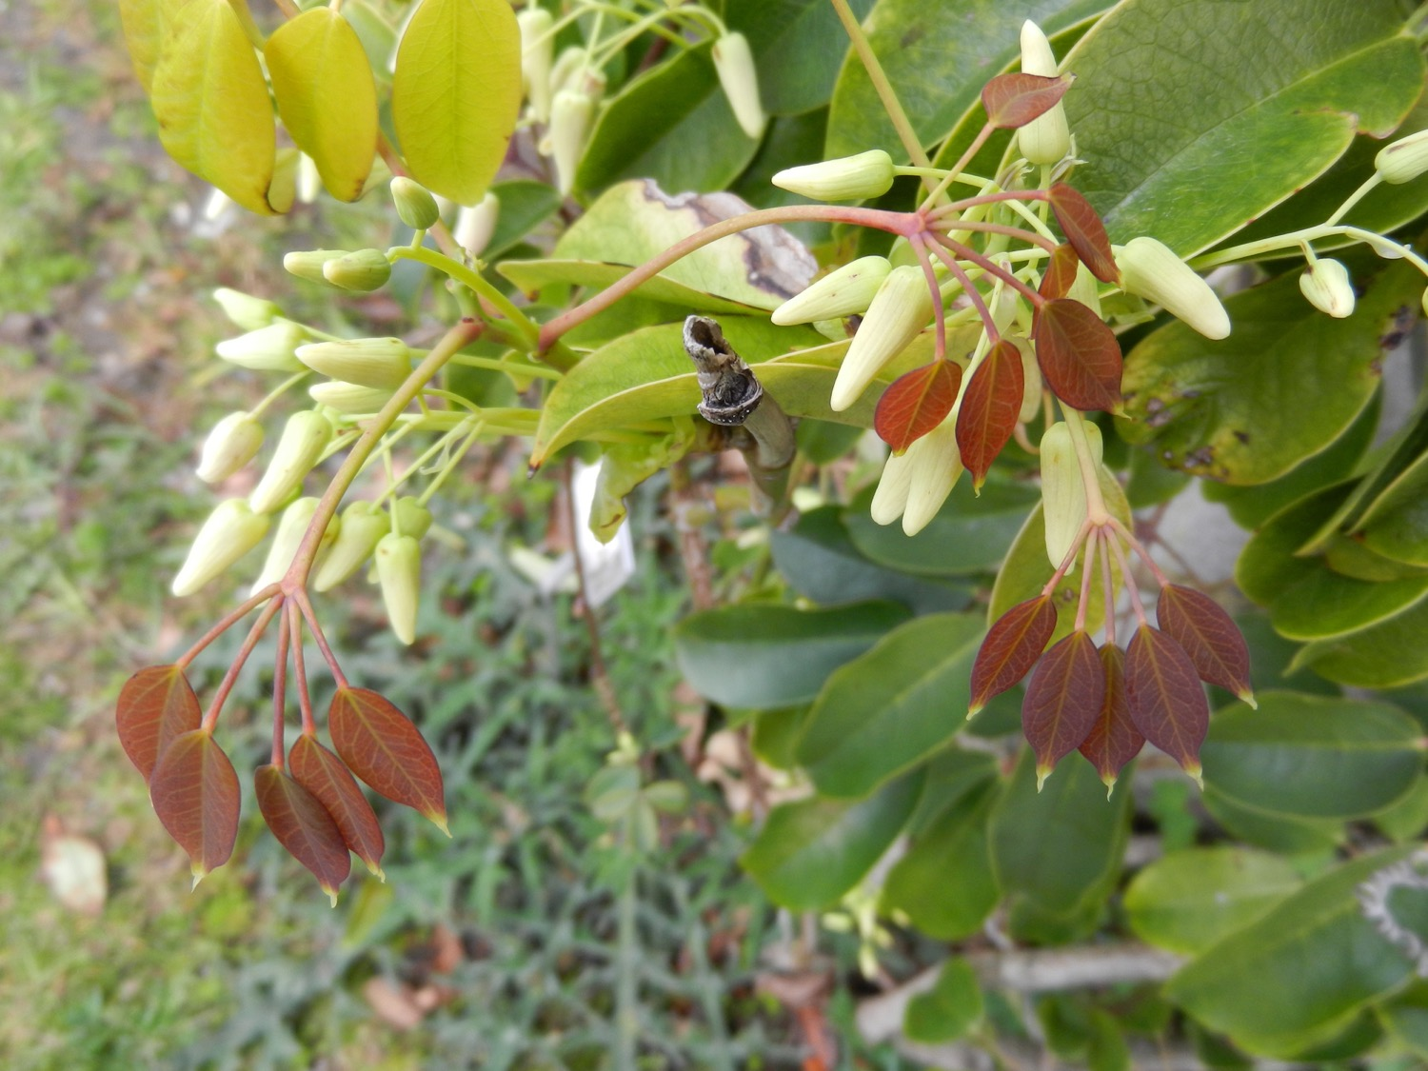
Notes:
Stauntonia hexaphylla
Augurkenstruikfamilie (Lardizabalaceae)
Langs de wanden van de gaskamers en geholpen door staven groeit een pracht van een klimmer.
De glimmend leerachtige bladeren overwinteren gemakkelijk, de nieuwe jonge blaadjes zijn juweeltjes, de bloei is altijd overdadig, en in de herfst komen daar grote rozig gekleurde vruchten de boel opvrolijken.
De bloemen zijn functioneel eenslachtig, waarbij de meeste mannelijk zijn, de enkele vrouwelijke bloemen zijn iets groter en echt niet talrijk.

Slide 16
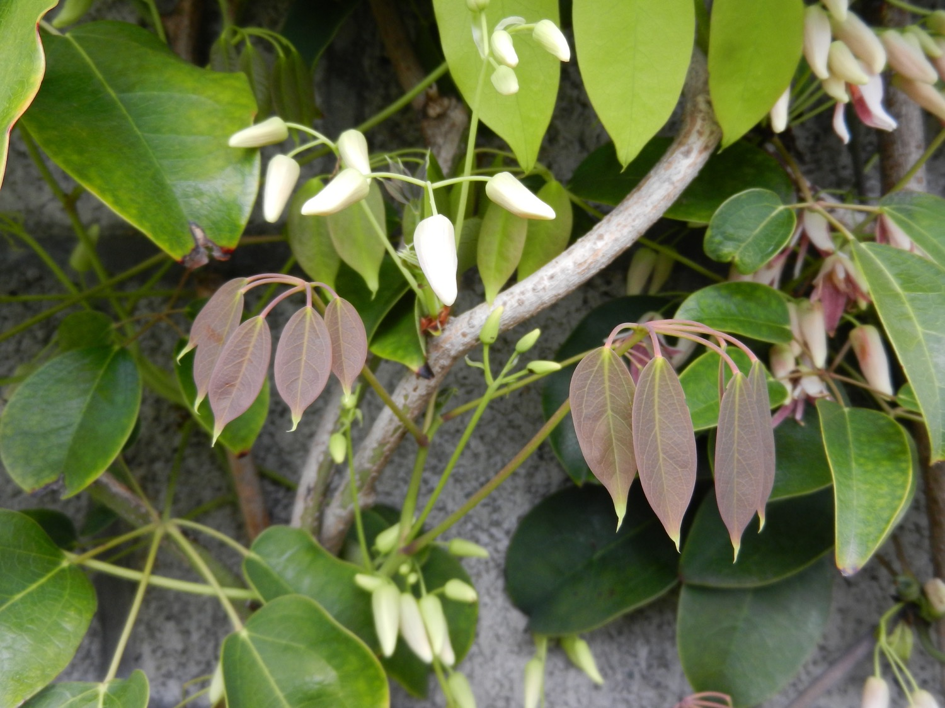
Notes:
Stauntonia hexaphylla
Augurkenstruikfamilie (Lardizabalaceae)
Langs de wanden van de gaskamers en geholpen door staven groeit een pracht van een klimmer.
De glimmend leerachtige bladeren overwinteren gemakkelijk, de nieuwe jonge blaadjes zijn juweeltjes, de bloei is altijd overdadig, en in de herfst komen daar grote rozig gekleurde vruchten de boel opvrolijken.
De bloemen zijn functioneel eenslachtig, waarbij de meeste mannelijk zijn, de enkele vrouwelijke bloemen zijn iets groter en echt niet talrijk.

Slide 17
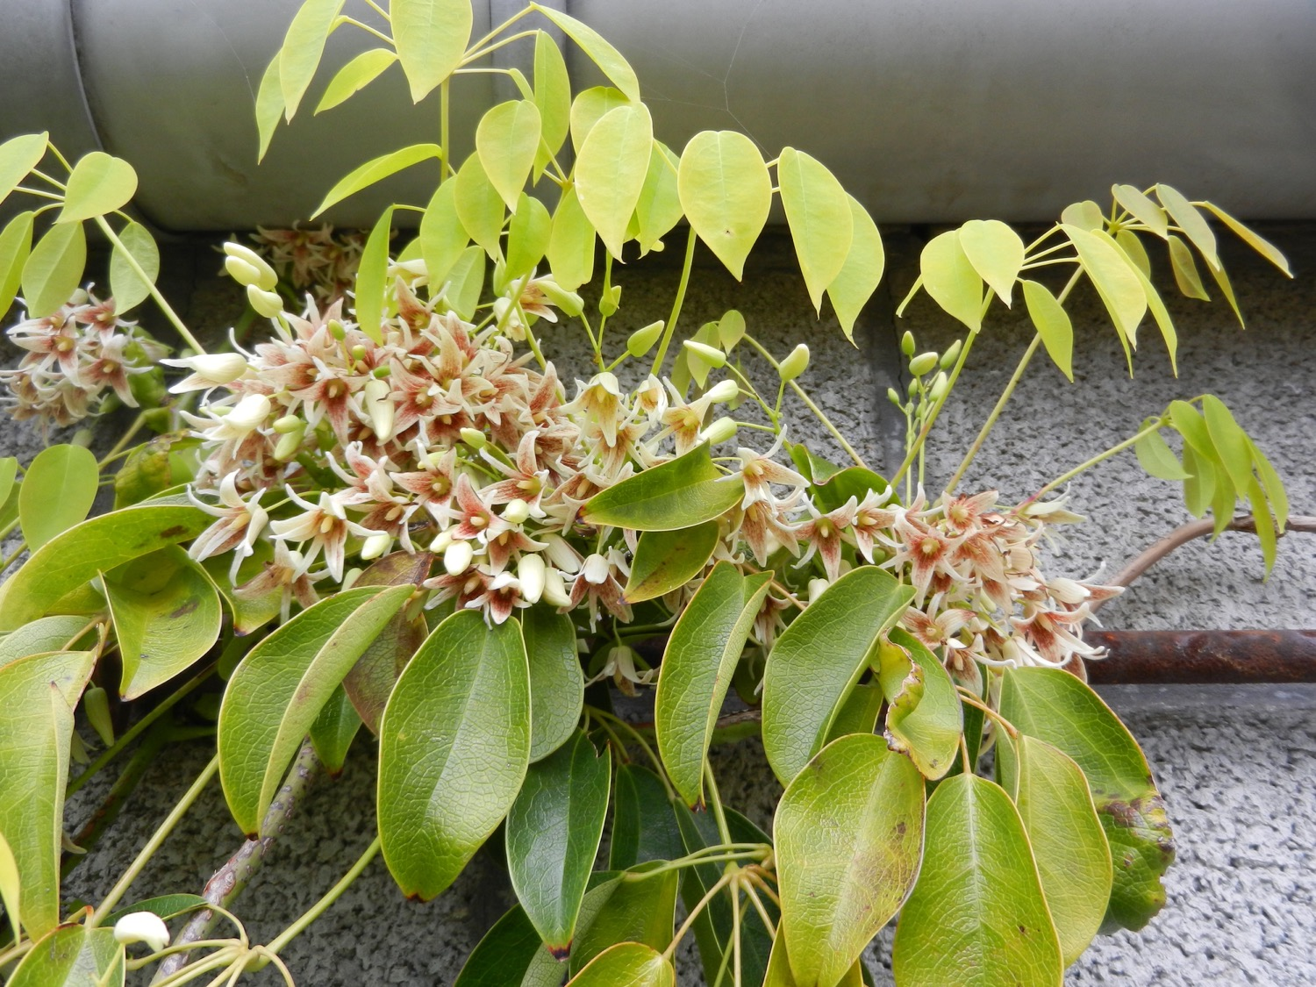
Notes:
Stauntonia hexaphylla
Augurkenstruikfamilie (Lardizabalaceae)
Langs de wanden van de gaskamers en geholpen door staven groeit een pracht van een klimmer.
De glimmend leerachtige bladeren overwinteren gemakkelijk, de nieuwe jonge blaadjes zijn juweeltjes, de bloei is altijd overdadig, en in de herfst komen daar grote rozig gekleurde vruchten de boel opvrolijken.
De bloemen zijn functioneel eenslachtig, waarbij de meeste mannelijk zijn, de enkele vrouwelijke bloemen zijn iets groter en echt niet talrijk.

Slide 18
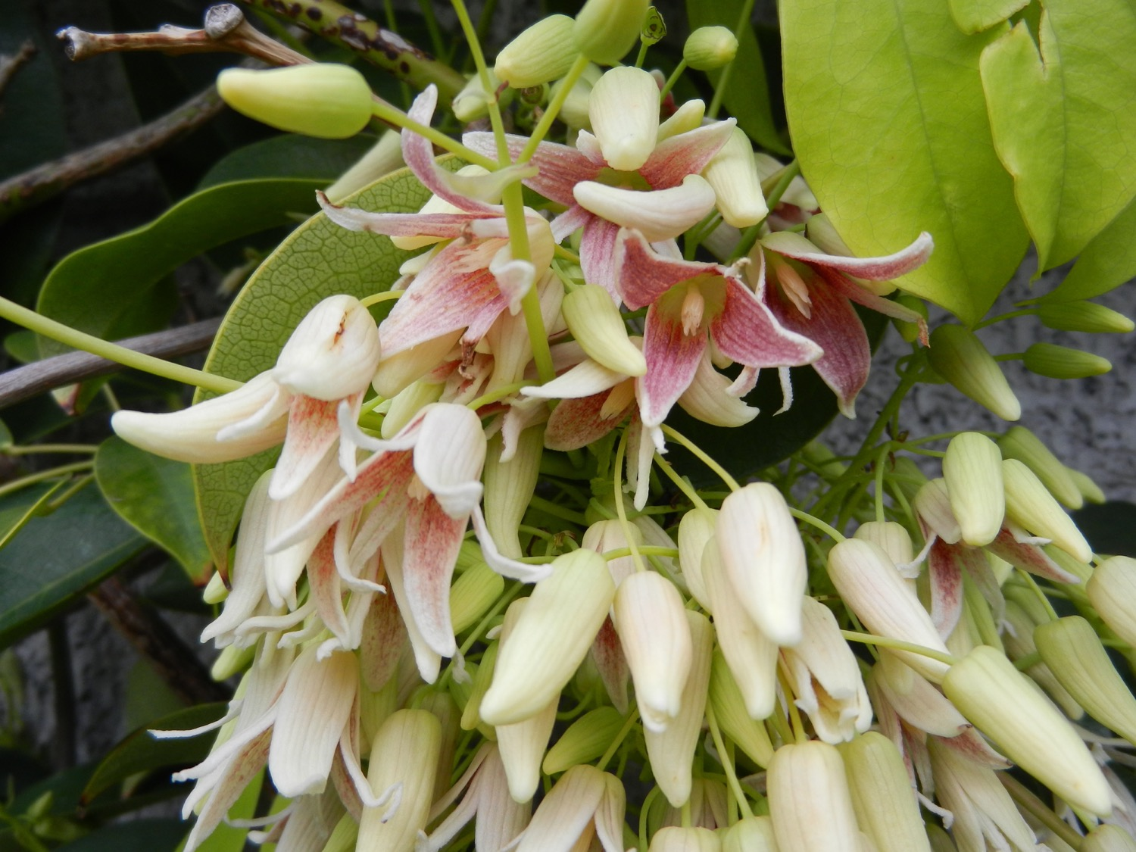
Notes:
Stauntonia hexaphylla
Augurkenstruikfamilie (Lardizabalaceae)
Langs de wanden van de gaskamers en geholpen door staven groeit een pracht van een klimmer.
De glimmend leerachtige bladeren overwinteren gemakkelijk, de nieuwe jonge blaadjes zijn juweeltjes, de bloei is altijd overdadig, en in de herfst komen daar grote rozig gekleurde vruchten de boel opvrolijken.
De bloemen zijn functioneel eenslachtig, waarbij de meeste mannelijk zijn, de enkele vrouwelijke bloemen zijn iets groter en echt niet talrijk.

Slide 19
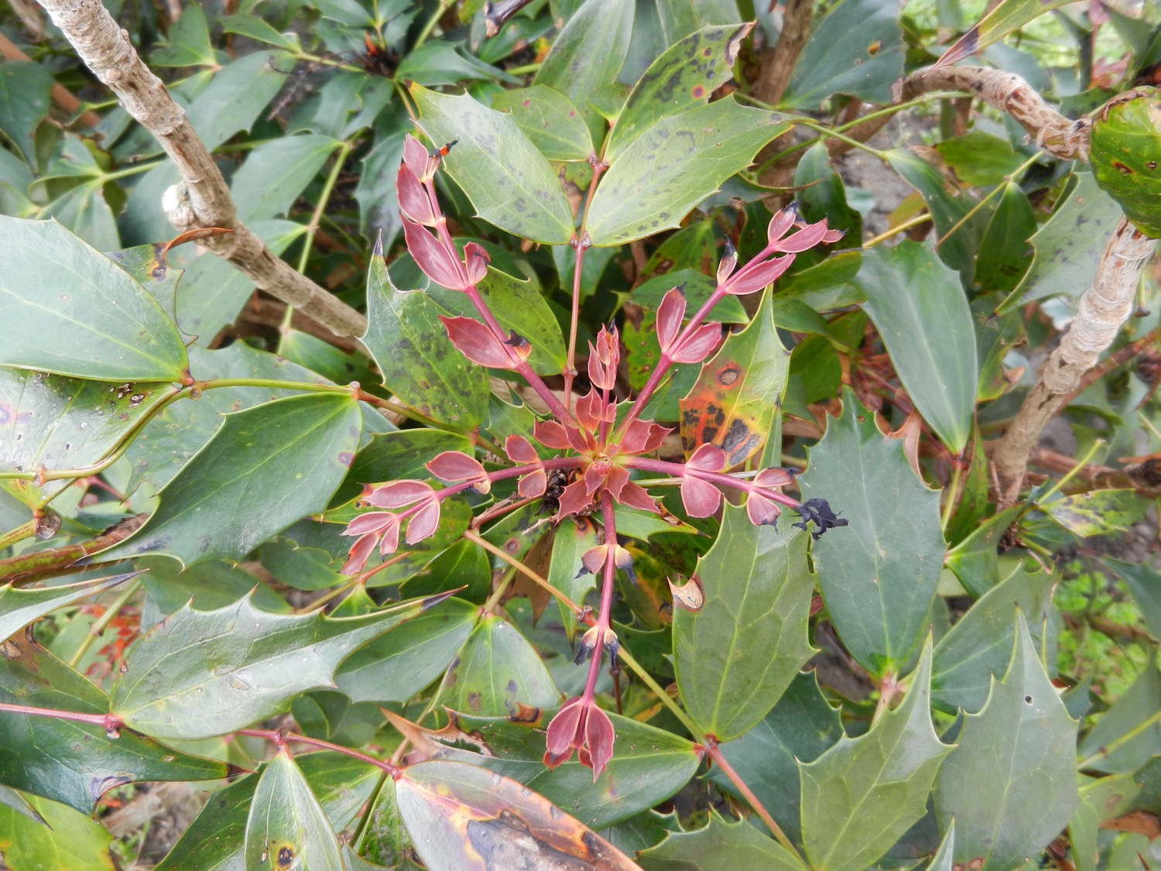
Notes:
Mahonia nervosa
Berberisfamilie (Berberidaceae)
Ook hier zien we min of meer uitgesproken vorstschade, uitgesproken bij dsommige jonge bladeren, helemaal niets bij andere, een kwestie van te vroeg of net iets later uitlopen?

Slide 20
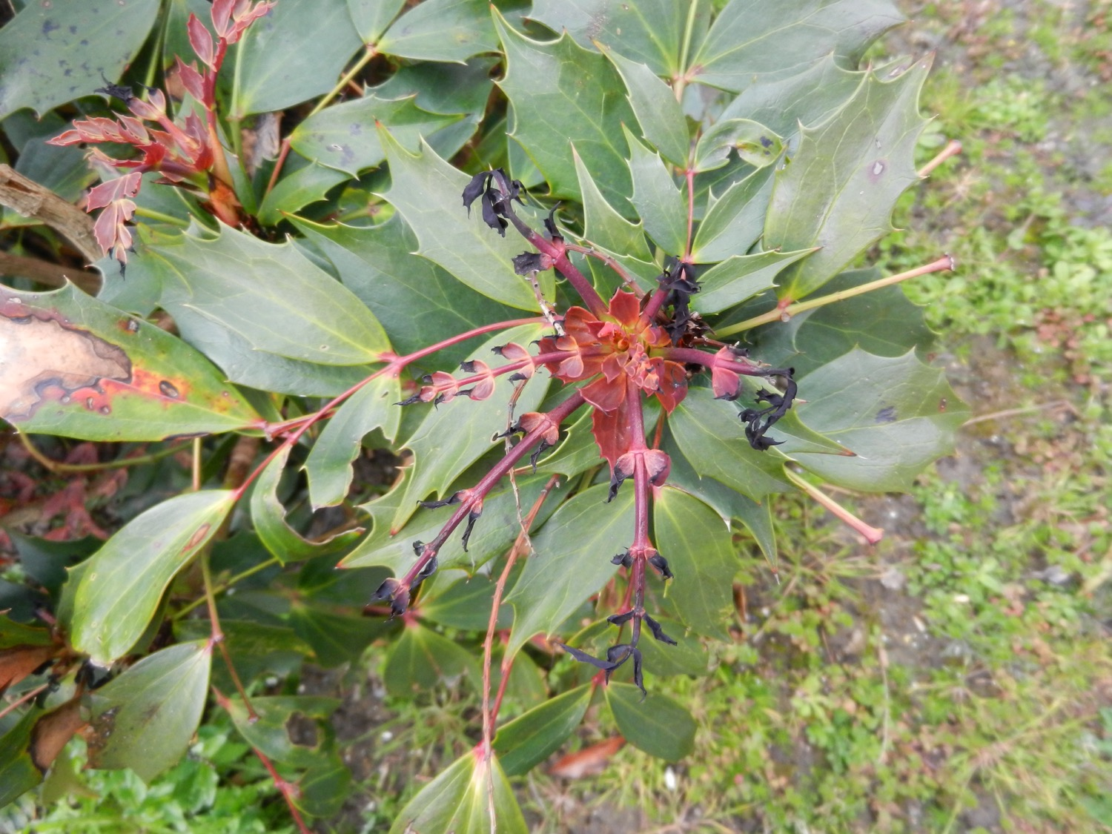
Notes:
Mahonia nervosa
Berberisfamilie (Berberidaceae)
Ook hier zien we min of meer uitgesproken vorstschade, uitgesproken bij sommige jonge bladeren, helemaal niets bij andere, een kwestie van te vroeg of net iets later uitlopen?

Slide 21
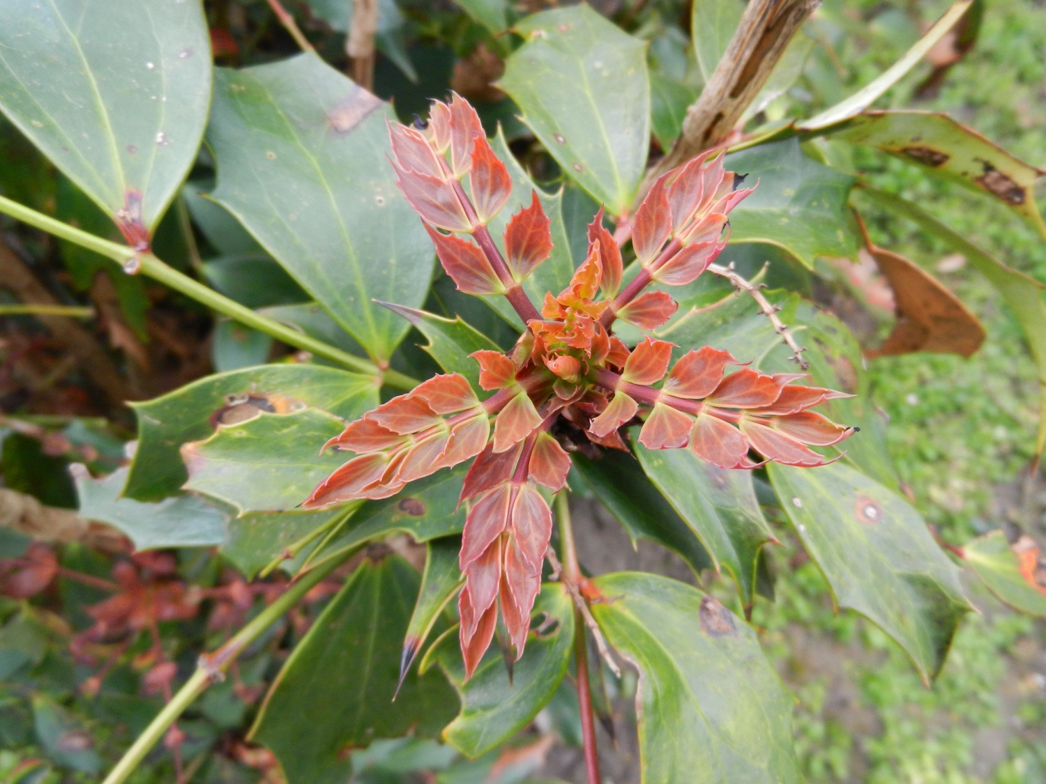
Notes:
Mahonia nervosa
Berberisfamilie (Berberidaceae)
Ook hier zien we min of meer uitgesproken vorstschade, uitgesproken bij sommige jonge bladeren, helemaal niets bij andere, een kwestie van te vroeg of net iets later uitlopen?

Slide 22
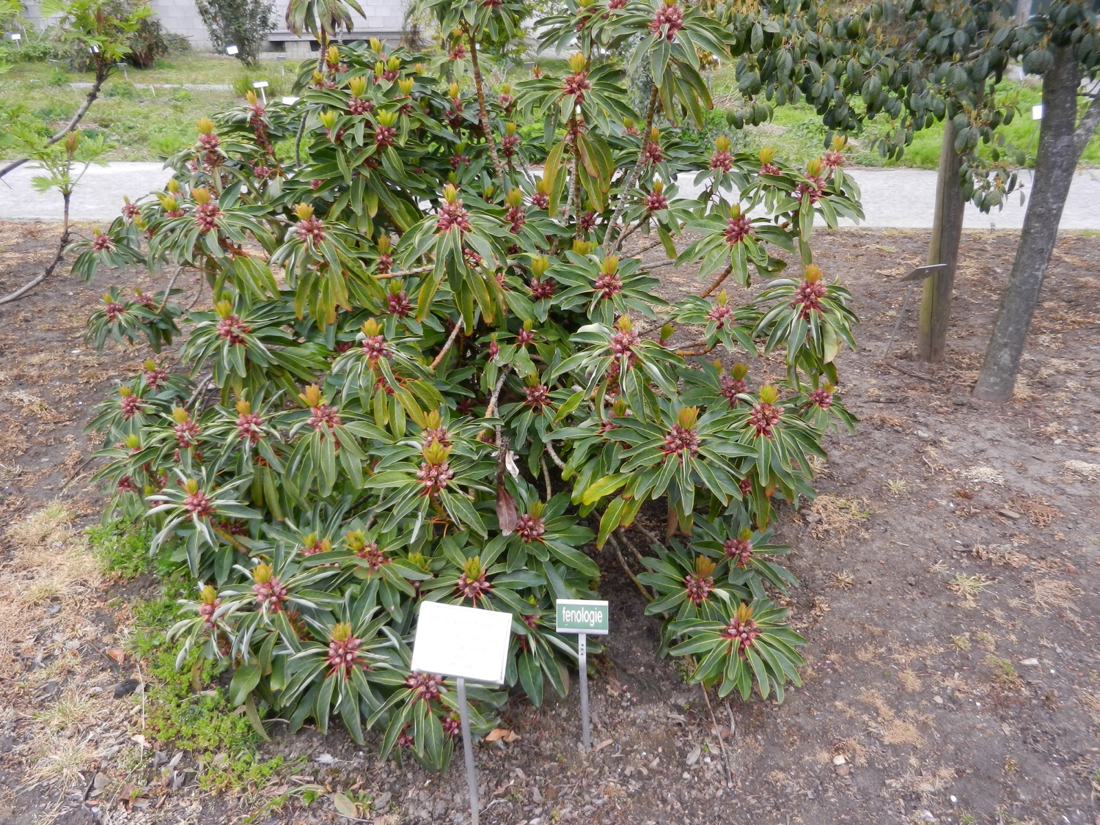
Notes:
Daphniphyllum macropodum
Daphniphyllumfamilie (Daphniphyllaceae)
Het tweede exemplaar van deze soort staat te groeien in een perceel van de Steenbreek-orde (Saxifragales).
En hier is de vorstschade merkelijk minder dan bij het exemplaar in de Border langs de Ledeganckstraat.
Dit is een vrouwelijk exemplaar, en is misschien iets later uitgelopen, of zijn de windstromen hier gunstiger? Het microklimaat is in de diverse afdelingen van de tuin soms behoorlijk uiteenlopend, en kleine verschillen zorgen soms voor grote gevolgen.

Slide 23
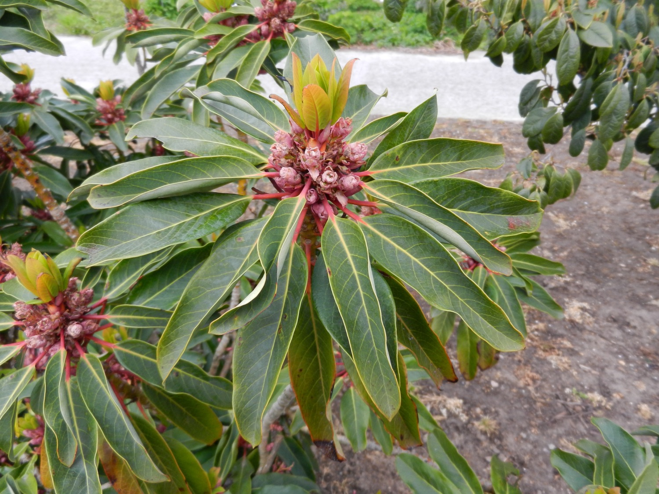
Notes:
Daphniphyllum macropodum
Daphniphyllumfamilie (Daphniphyllaceae)
Het tweede exemplaar van deze soort staat te groeien in een perceel van de Steenbreek-orde (Saxifragales).
En hier is de vorstschade merkelijk minder dan bij het exemplaar in de Border langs de Ledeganckstraat.
Dit is een vrouwelijk exemplaar, en is misschien iets later uitgelopen, of zijn de windstromen hier gunstiger? Het microklimaat is in de diverse afdelingen van de tuin soms behoorlijk uiteenlopend, en kleine verschillen zorgen soms voor grote gevolgen.

Slide 24
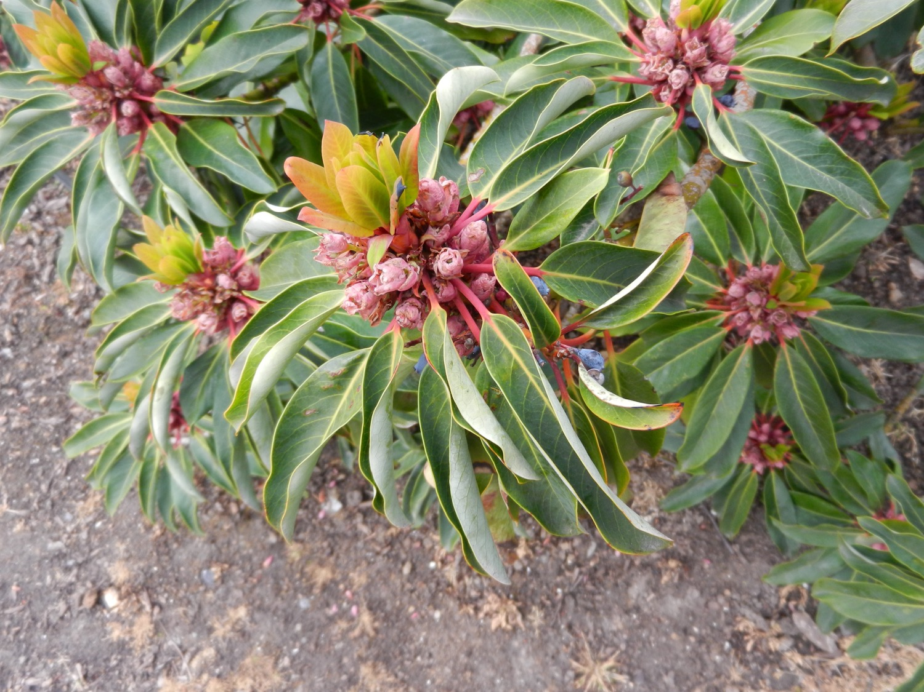
Notes:
Daphniphyllum macropodum
Daphniphyllumfamilie (Daphniphyllaceae)
Het tweede exemplaar van deze soort staat te groeien in een perceel van de Steenbreek-orde (Saxifragales).
En hier is de vorstschade merkelijk minder dan bij het exemplaar in de Border langs de Ledeganckstraat.
Dit is een vrouwelijk exemplaar, en is misschien iets later uitgelopen, of zijn de windstromen hier gunstiger? Het microklimaat is in de diverse afdelingen van de tuin soms behoorlijk uiteenlopend, en kleine verschillen zorgen soms voor grote gevolgen.

Slide 25
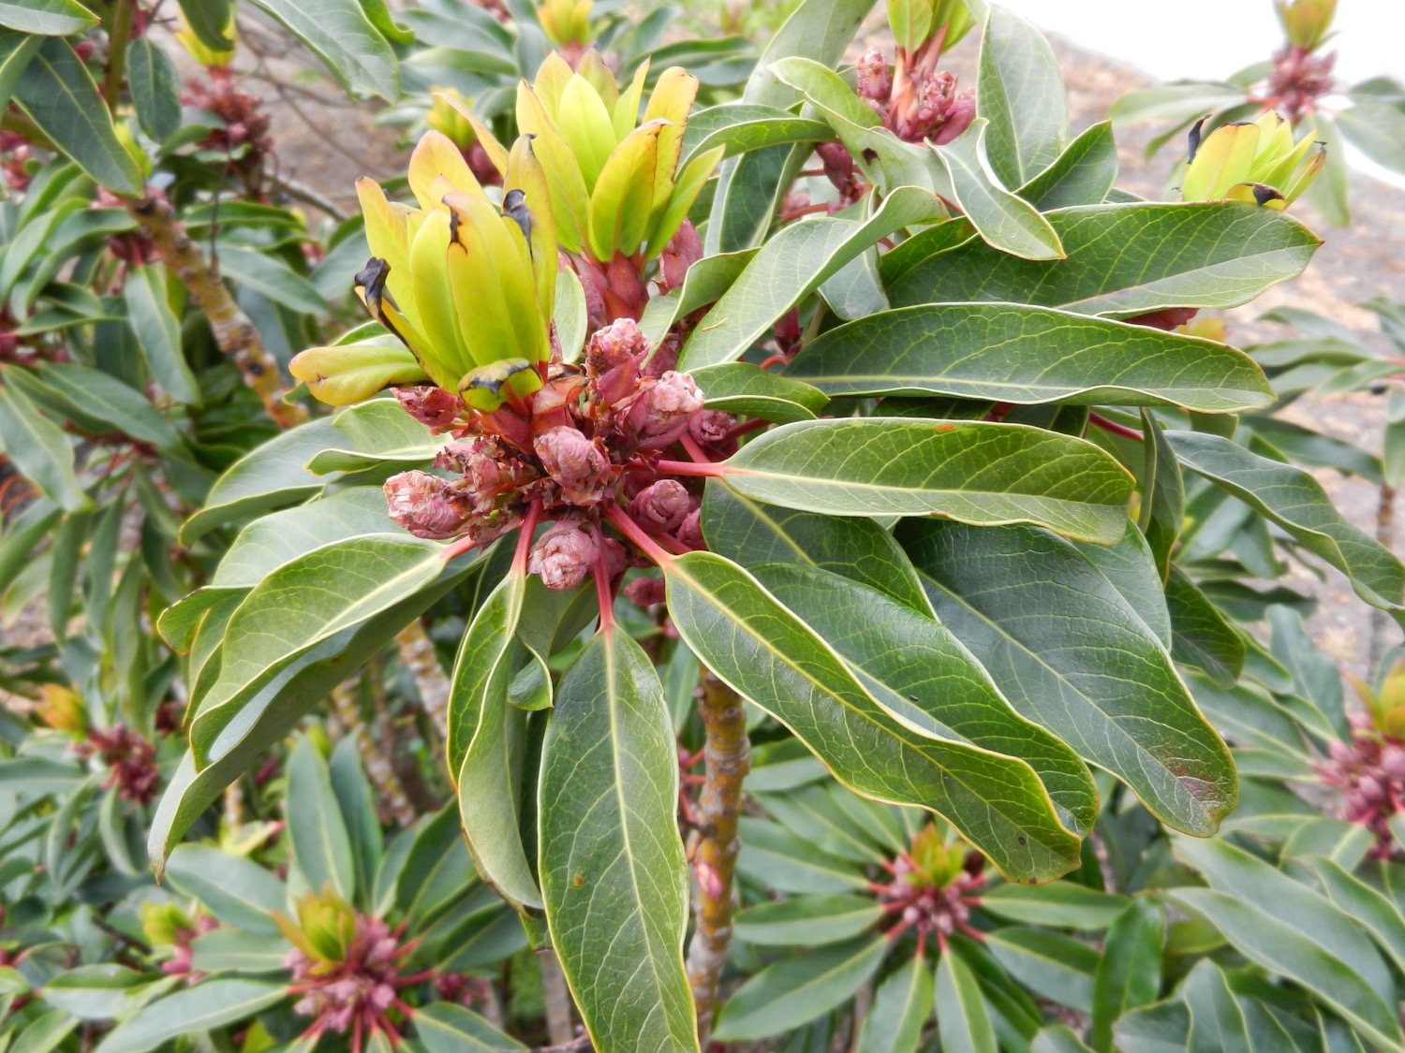
Notes:
Daphniphyllum macropodum
Daphniphyllumfamilie (Daphniphyllaceae)
Het tweede exemplaar van deze soort staat te groeien in een perceel van de Steenbreek-orde (Saxifragales).
En hier is de vorstschade merkelijk minder dan bij het exemplaar in de Border langs de Ledeganckstraat.
Dit is een vrouwelijk exemplaar, en is misschien iets later uitgelopen, of zijn de windstromen hier gunstiger? Het microklimaat is in de diverse afdelingen van de tuin soms behoorlijk uiteenlopend, en kleine verschillen zorgen soms voor grote gevolgen.

Slide 26
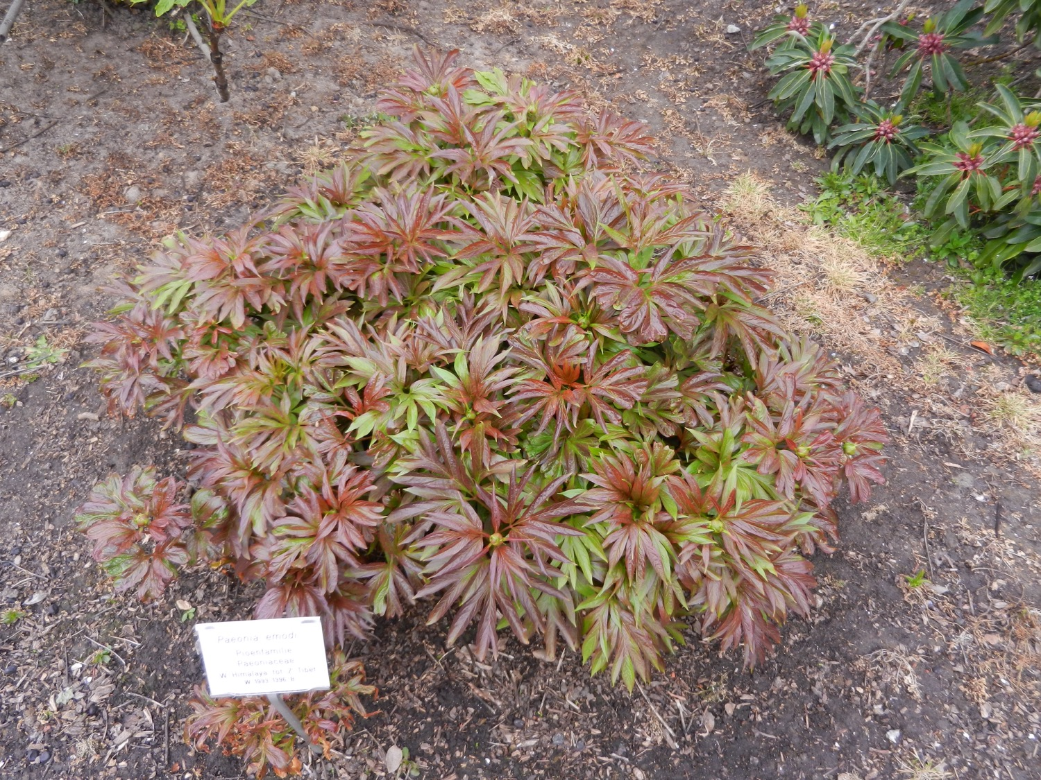
Notes:
Paeonia emodi
Pioenfamilie (Paeoniaceae)
Het kleurverschil bij het uitlopen van de bladeren van de pioensoorten is opmerkelijk, en deze bronskleurige tinten zijn kenmerkend voor onder andere deze soort uit de Himalaya en wijde omgeving.

Slide 27
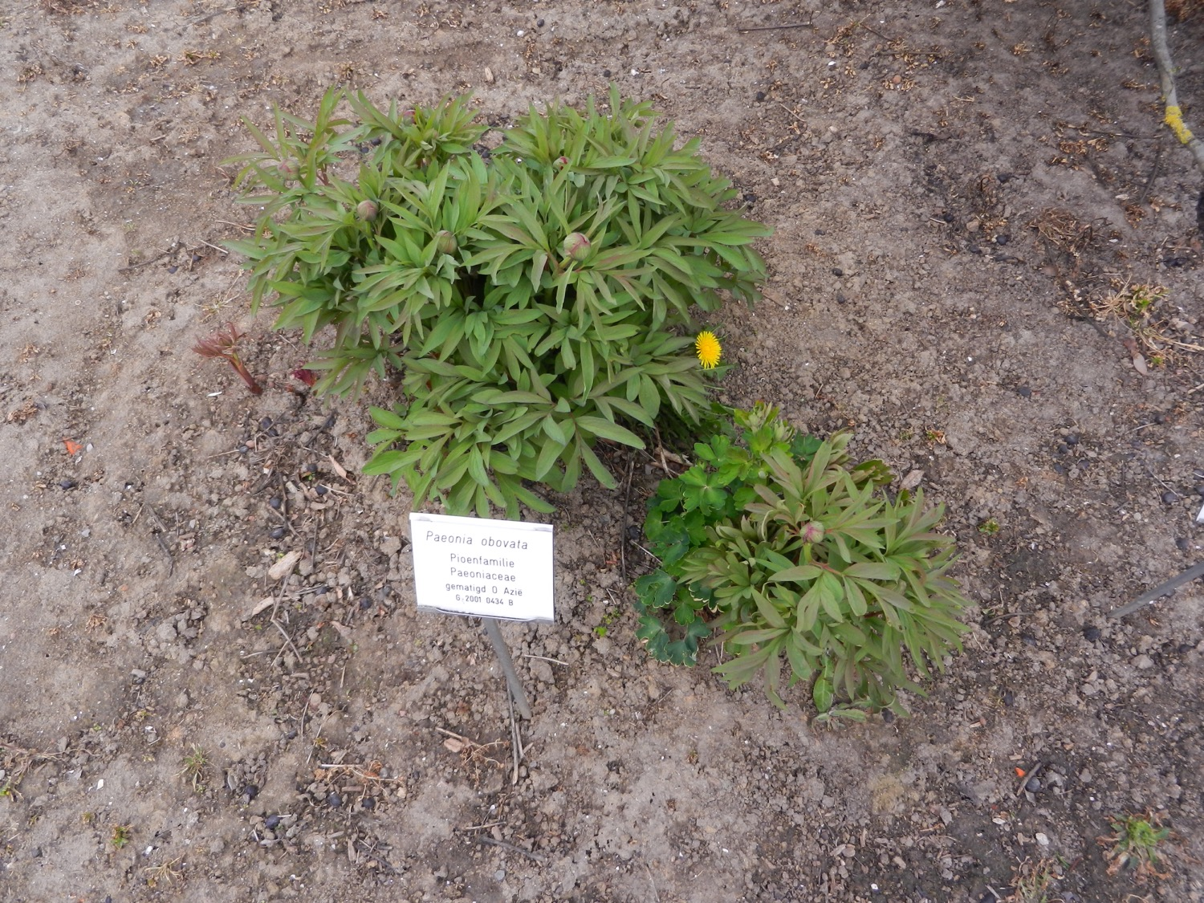
Notes:
Paeonia obovata
Pioenfamilie (Paeoniaceae)
Saai groen…

Slide 28
Border Subtropica

Slide 29
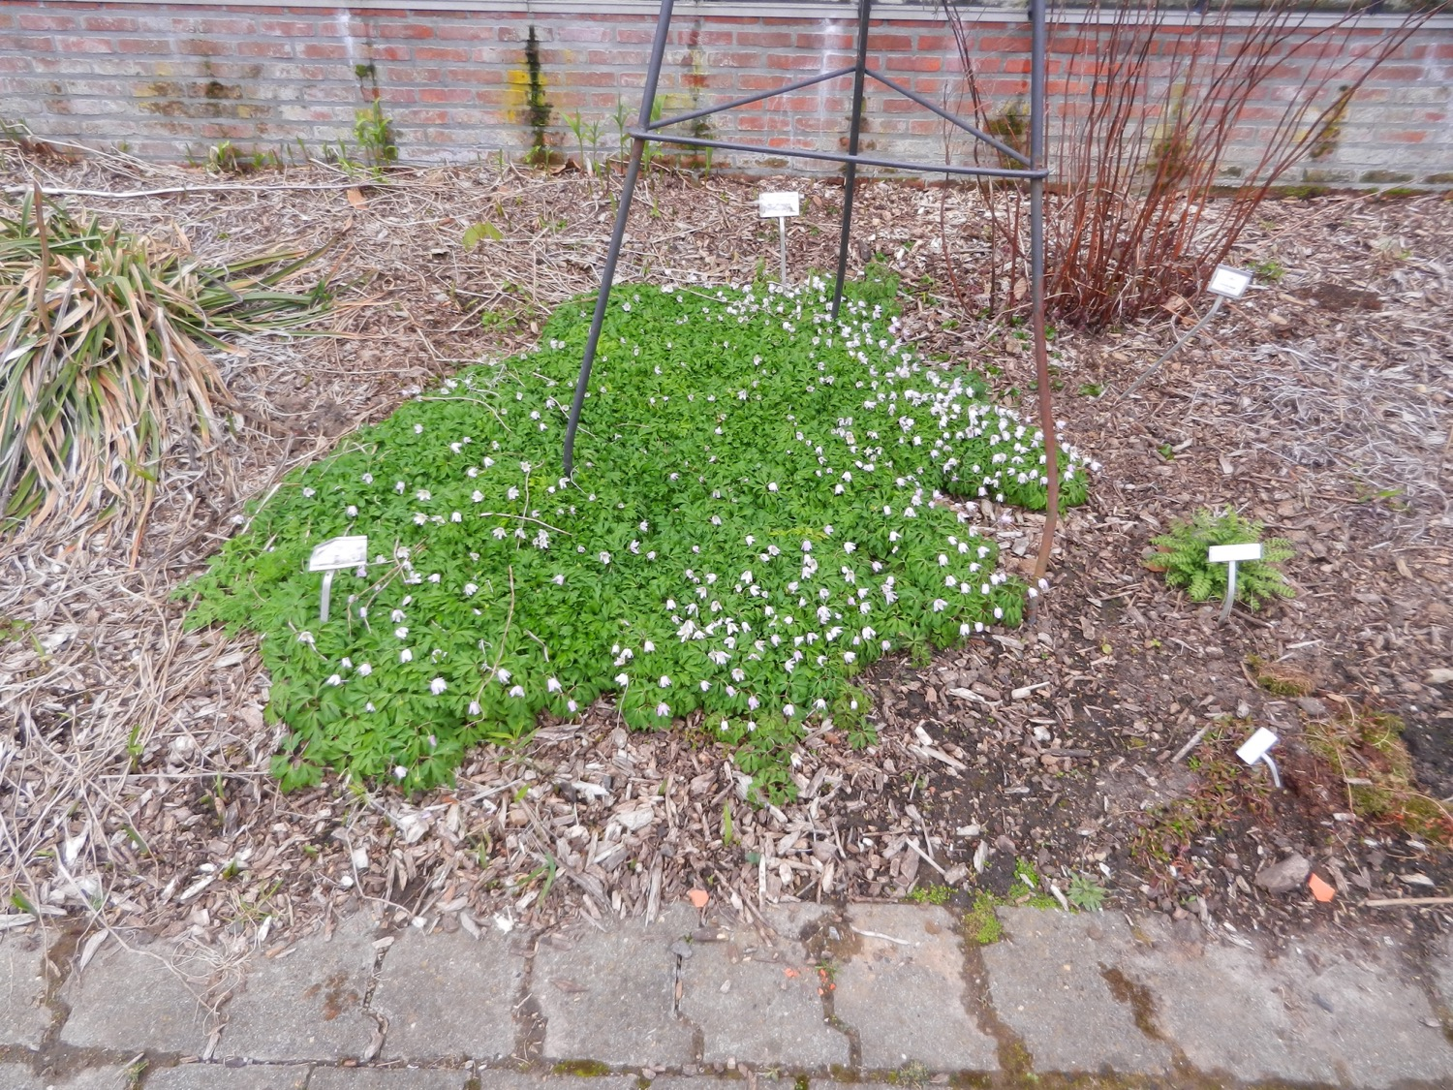
Notes:
Bosanemoon (Anemone nemorosa)
Boterbloemfamilie (Ranunculaceae)
Een spontaan gevestige clone, die elk jaar een stukje aangroeit.

Slide 30
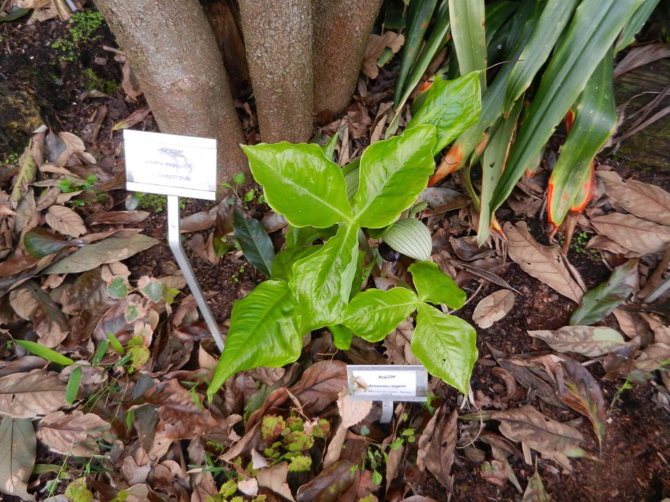
Notes:
Arisaema ringens
Aronskelkfamilie (Araceae)
Meer dan 200 soorten worden momenteel erkend in dit genus.
De kolf, meestal goed verborgen in de spatha, kan bij sommige soorten uitzonderlijke vormen aannnemen.

Slide 31
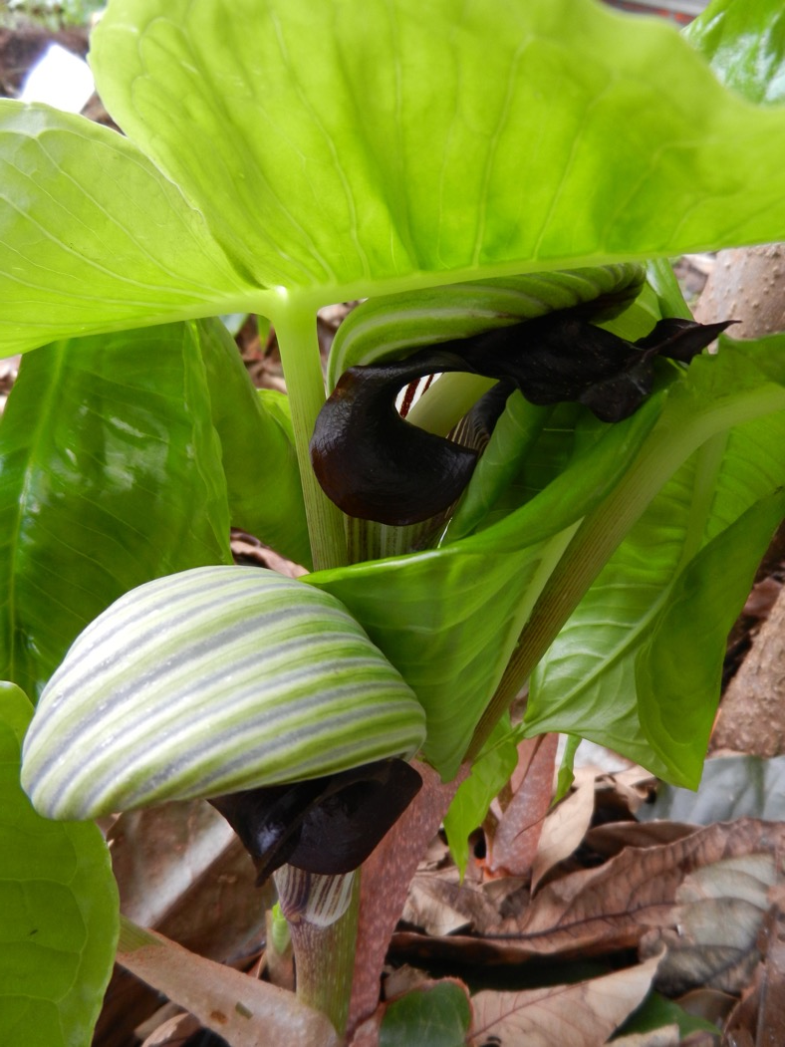
Notes:
Arisaema ringens
Aronskelkfamilie (Araceae)
Meer dan 200 soorten worden momenteel erkend in dit genus.
De kolf, meestal goed verborgen in de spatha, kan bij sommige soorten uitzonderlijke vormen aannnemen.

Slide 32
Border Victoriakas

Slide 33
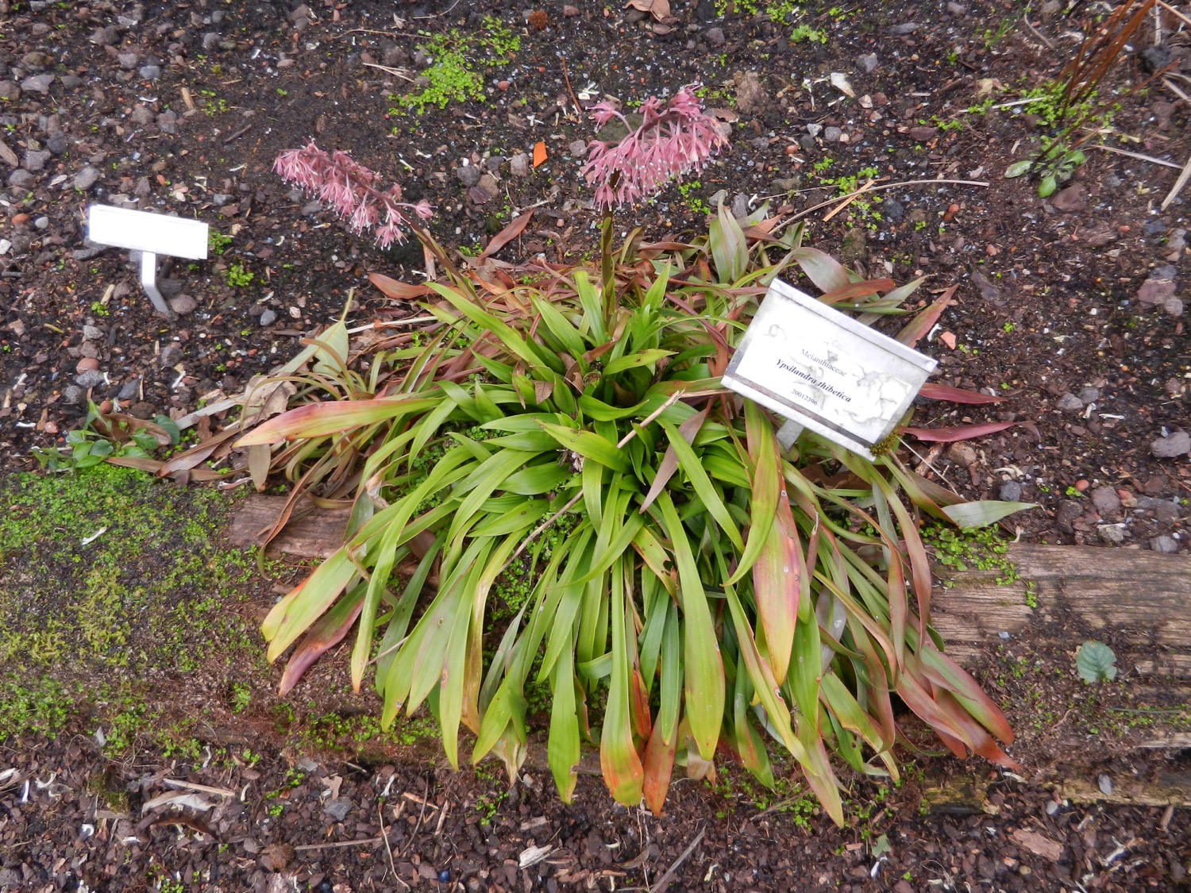
Notes:
Ypsilandra thibetica
Melanthiumfamilie (Melanthiaceae)
Een van onze botanische rariteiten, voer voor botanische fijnproevers.

Slide 34
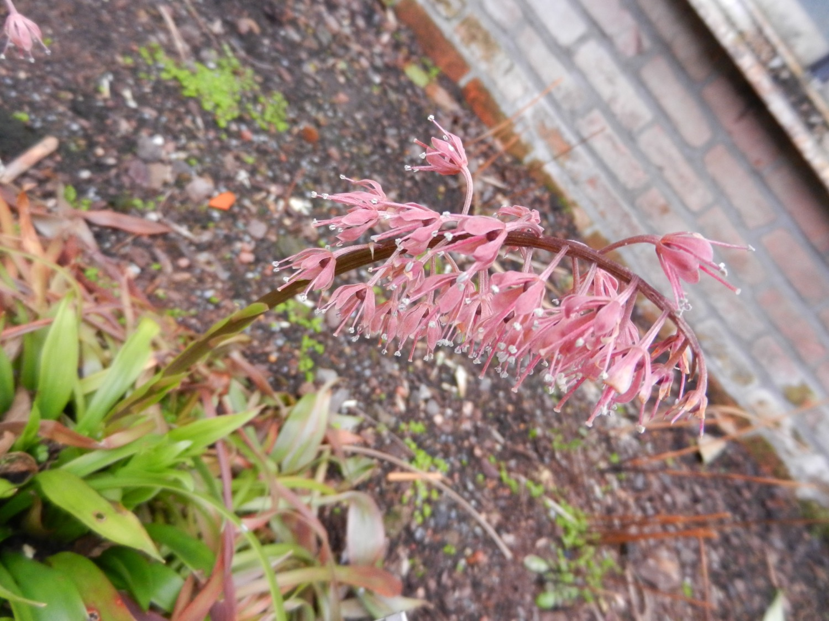
Notes:
Ypsilandra thibetica
Melanthiumfamilie (Melanthiaceae)
Franchet (1887) heeft dit nieuwe genus gepubliceerd, samen met deze ene soort, en vooral de vreemde vorm van de helmknoppen en de plaatsing van de stijl overtuigden hem om een nieuw genus te onderscheiden.

Slide 35
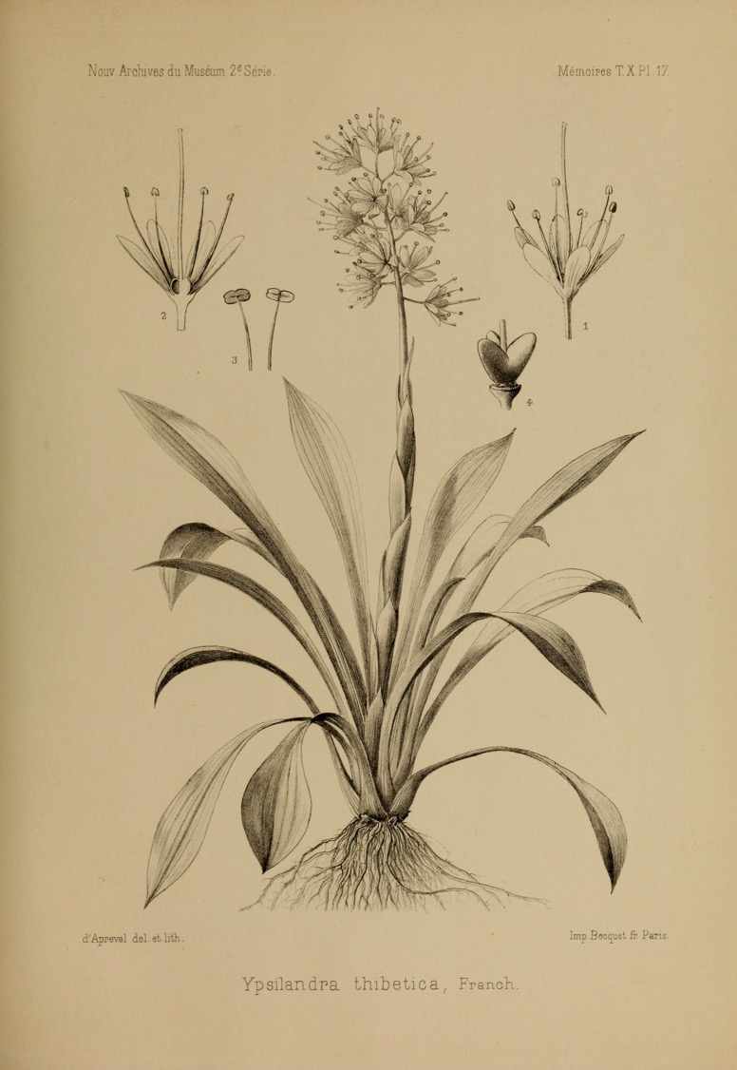
Notes:
Ypsilandra thibetica
Melanthiumfamilie (Melanthiaceae)
De oorspronkelijke plaat van Franchet (1887), met de hoefijzervormige helmknoppen die met één overlangse spleet openen, en die uiteindelijk peltaat op de helmdraad liggen, en de stijlbasis die in het centrum van het drielobbige vruchtbeginsel vastzit.

Slide 36
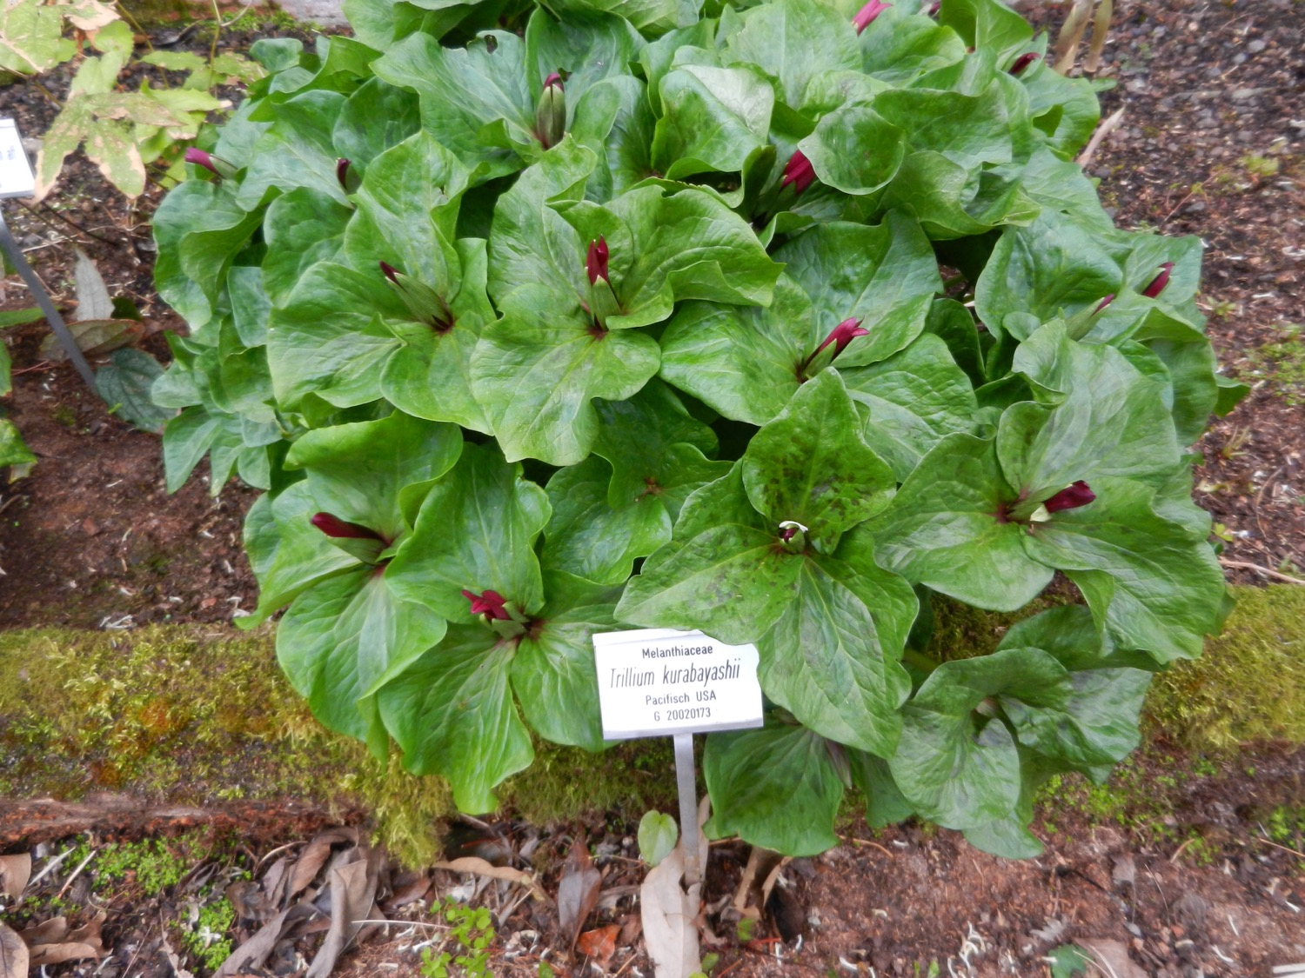
Notes:
Trillium kurabayashii
Melanthiumfamilie (Melanthiaceae)
Een genus met “oud-bos”-soorten, die langzaam maar gestaag groeien door middel van rizomen. Momenteel worden ongeveer 45 soorten onderscheiden, waarvan maar vier in Oost-Azië, en het merendeel in Noord-Amerika. Maar met een verwittiging:
“Species of Trillium exhibit few and obscure structural differences, making key construction difficult. (FNA (beta version), online).”
Deze (Pacifisch) Noord-Amerikaanse soort heeft haar naam te danken aan de Japanse onderzoeker Masataka Kurayabashi, die zeer nauwkeurige karyologische waarnemingen over deze soorten heeft gepubliceerd.

Slide 37
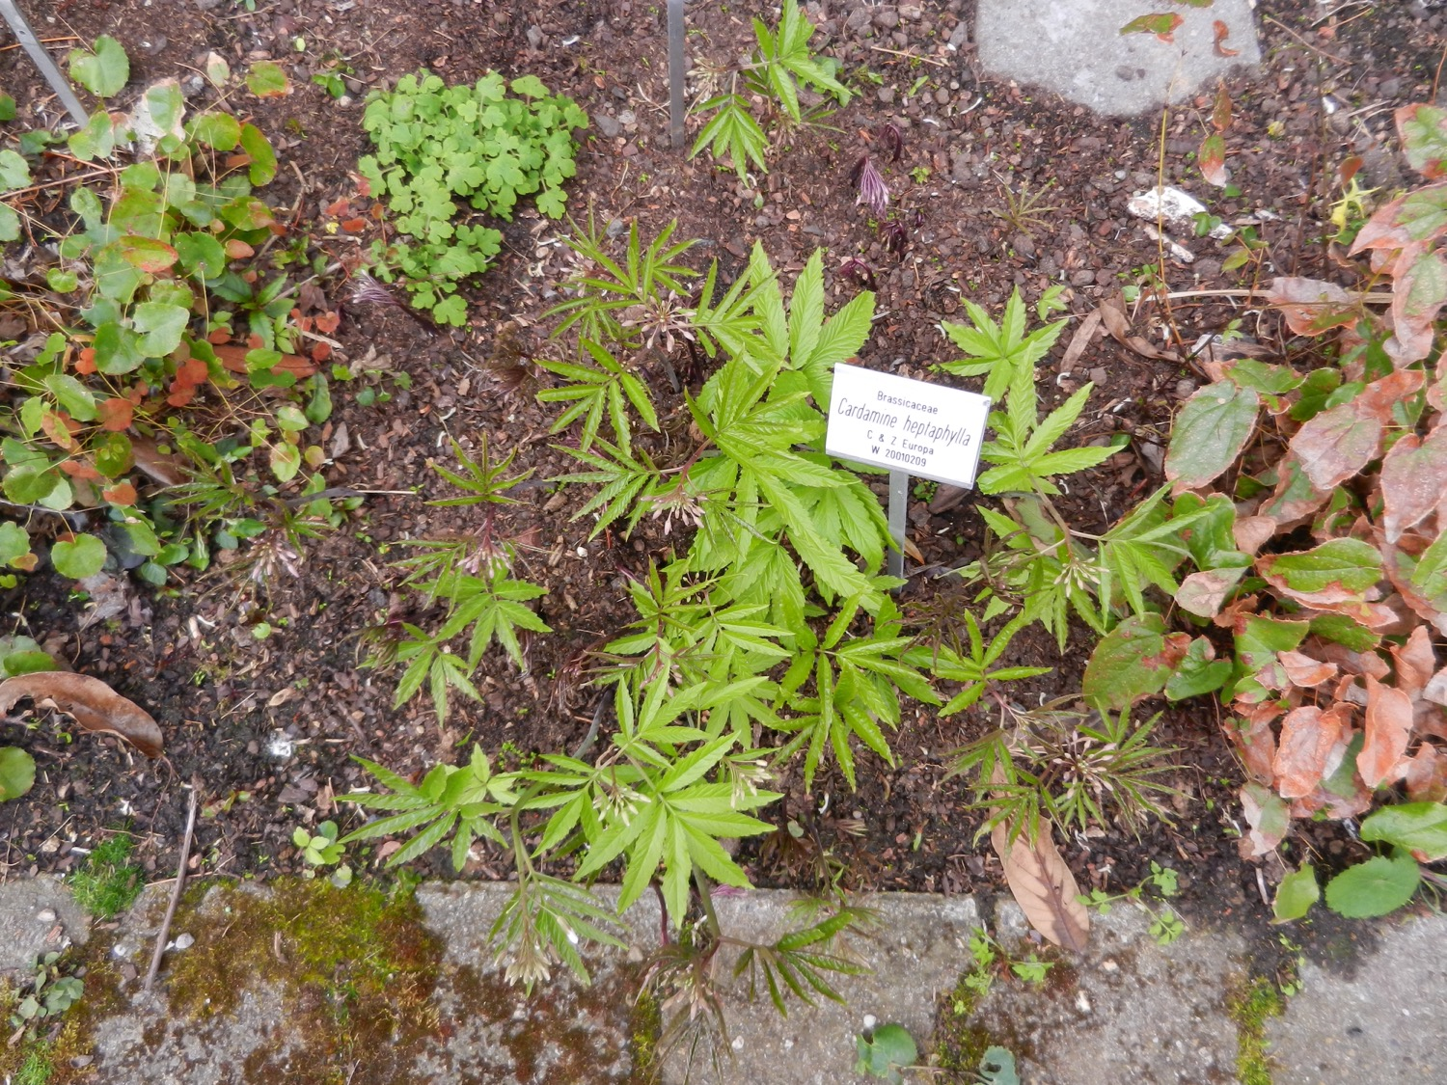
Notes:
Cardamine heptaphylla
Kruisbloemenfamilie (Brassicaceae)
Zoals blijkt uit de naam, een plant met zeven deelblaadjes, in een geveerd samengesteld blad.

Slide 38
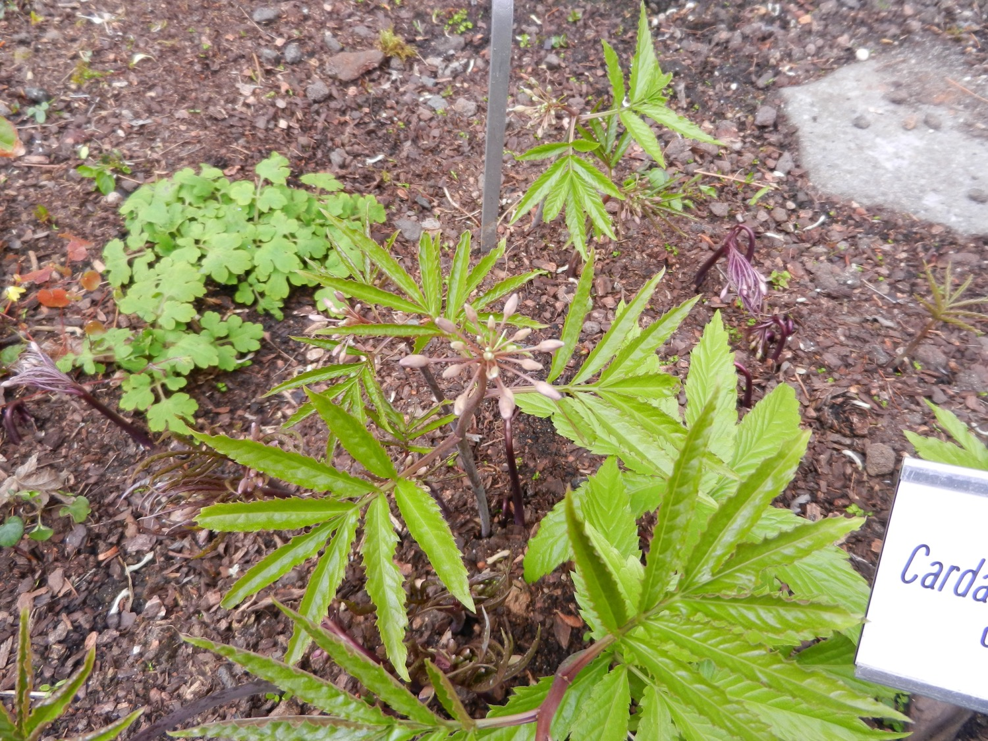
Notes:
Cardamine heptaphylla
Kruisbloemenfamilie (Brassicaceae)
Zoals blijkt uit de naam, een plant met zeven deelblaadjes, in een geveerd samengesteld blad.

Slide 39
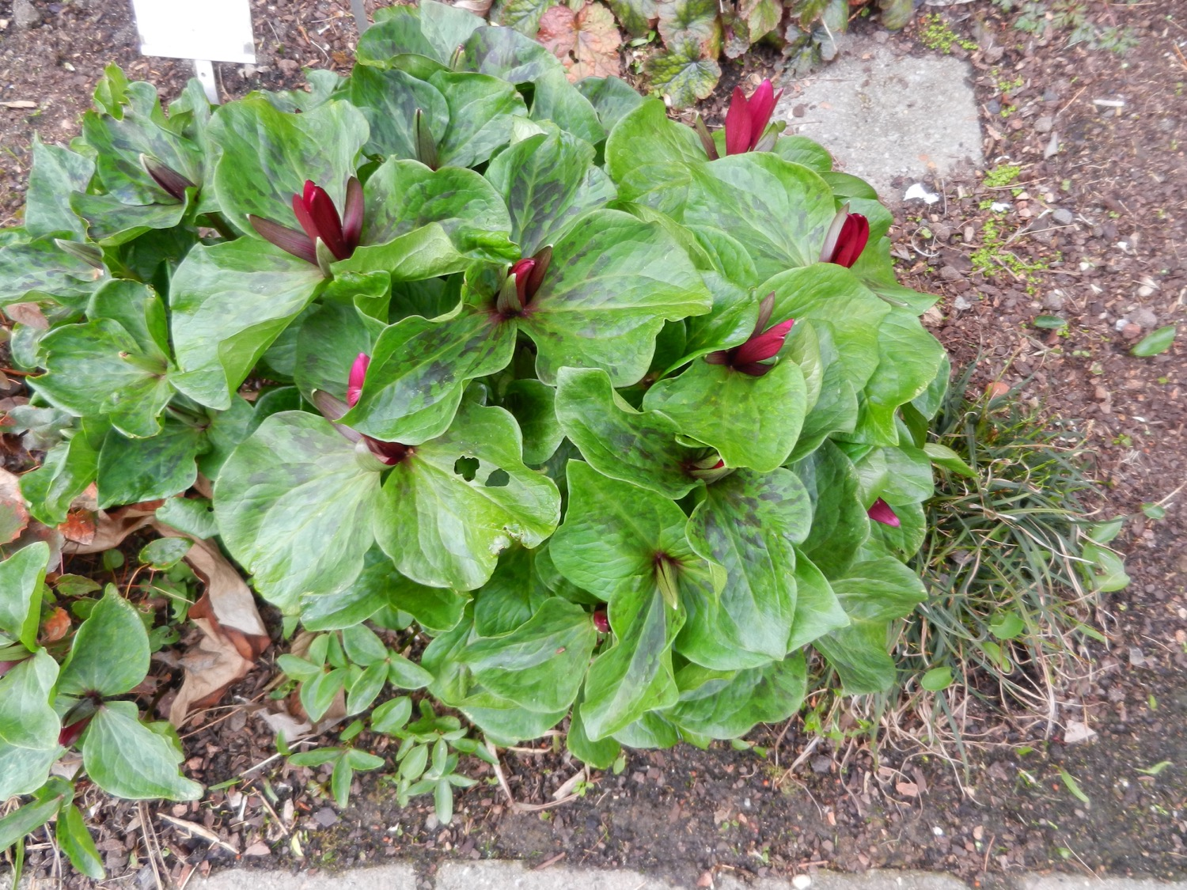
Notes:
Trillium sessile
Melanthiumfamilie (Melanthiaceae)
Een andere Noord-Amerikaanse soort, uit het oostelijk deel.

Slide 40
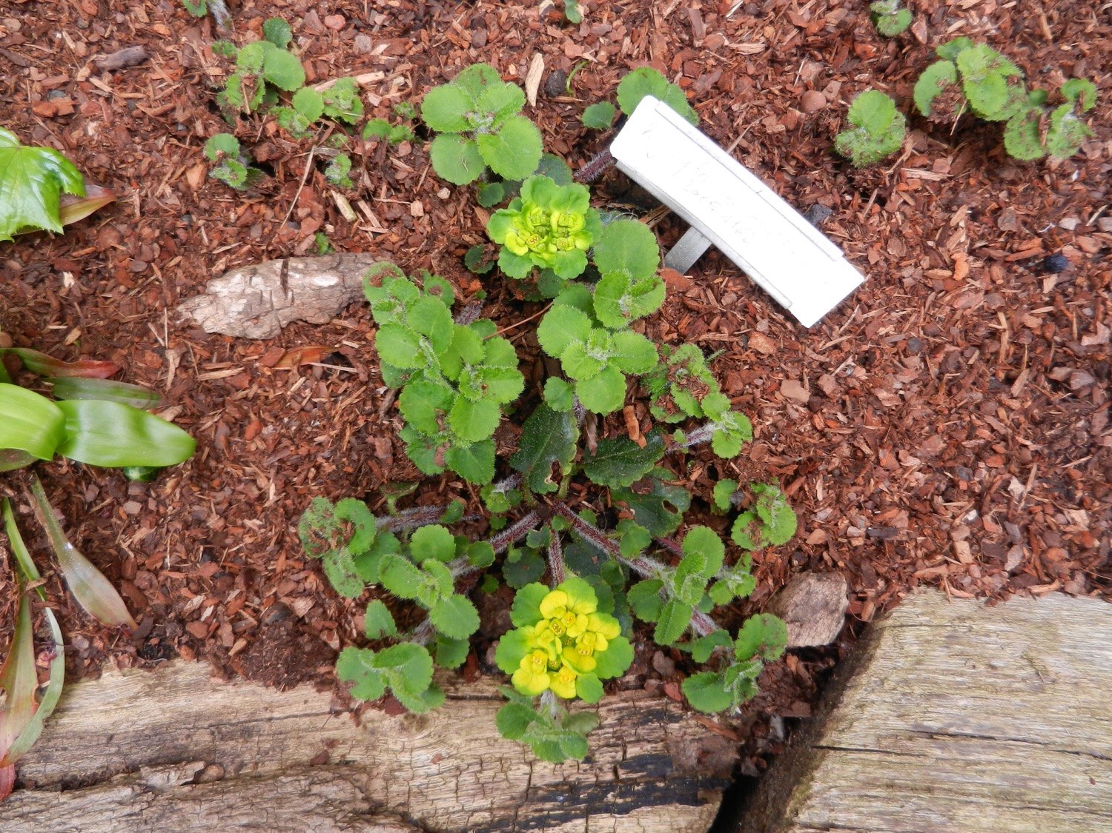
Notes:
Davids goudveil (Chrysosplenium davidianum)
Steenbreekfamilie (Saxifragaceae)
Om de soortenrijkdom van de Chinese flora even te illustreren, van dit genus kennen we 35 soorten in China, en twee in Europa: onze flora is ten zeerste verarmd mede als gevolg van de IJstijden en de “verkeerde” west-oost ligging van de bergketens…

Slide 41
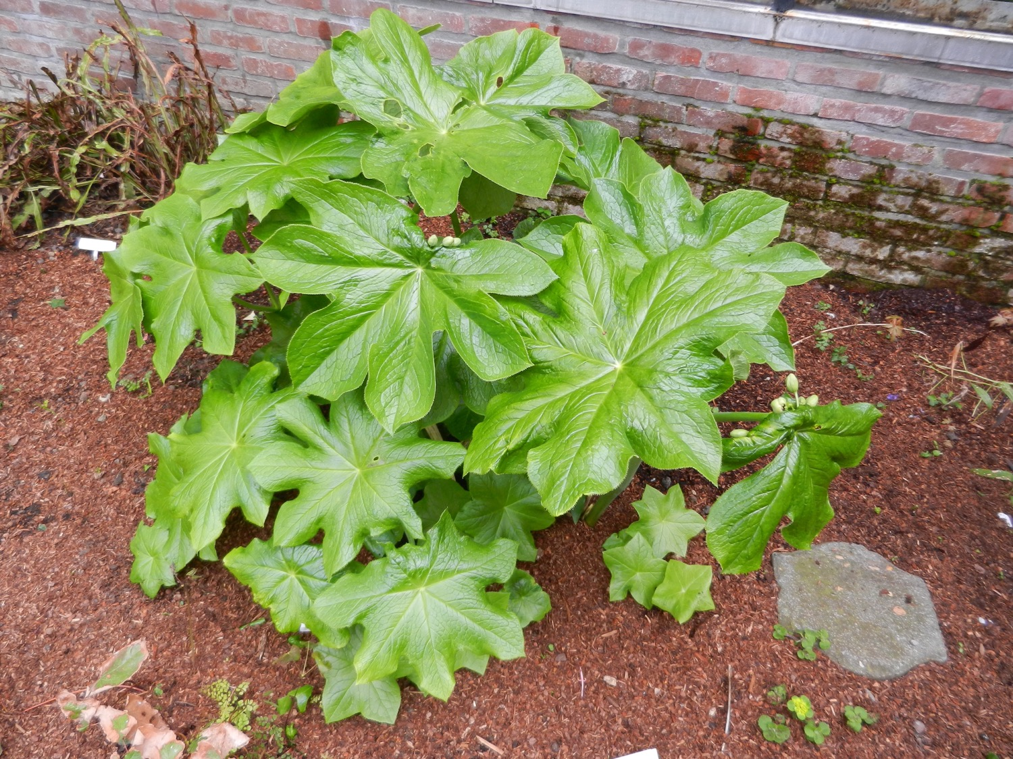
Notes:
Groot voetblad (Podophyllum versipelle)
Berberisfamilie (Berberidaceae)
Een blijvend indrukwekkende plant, met een zeer bijzondere architectuur.

Slide 42
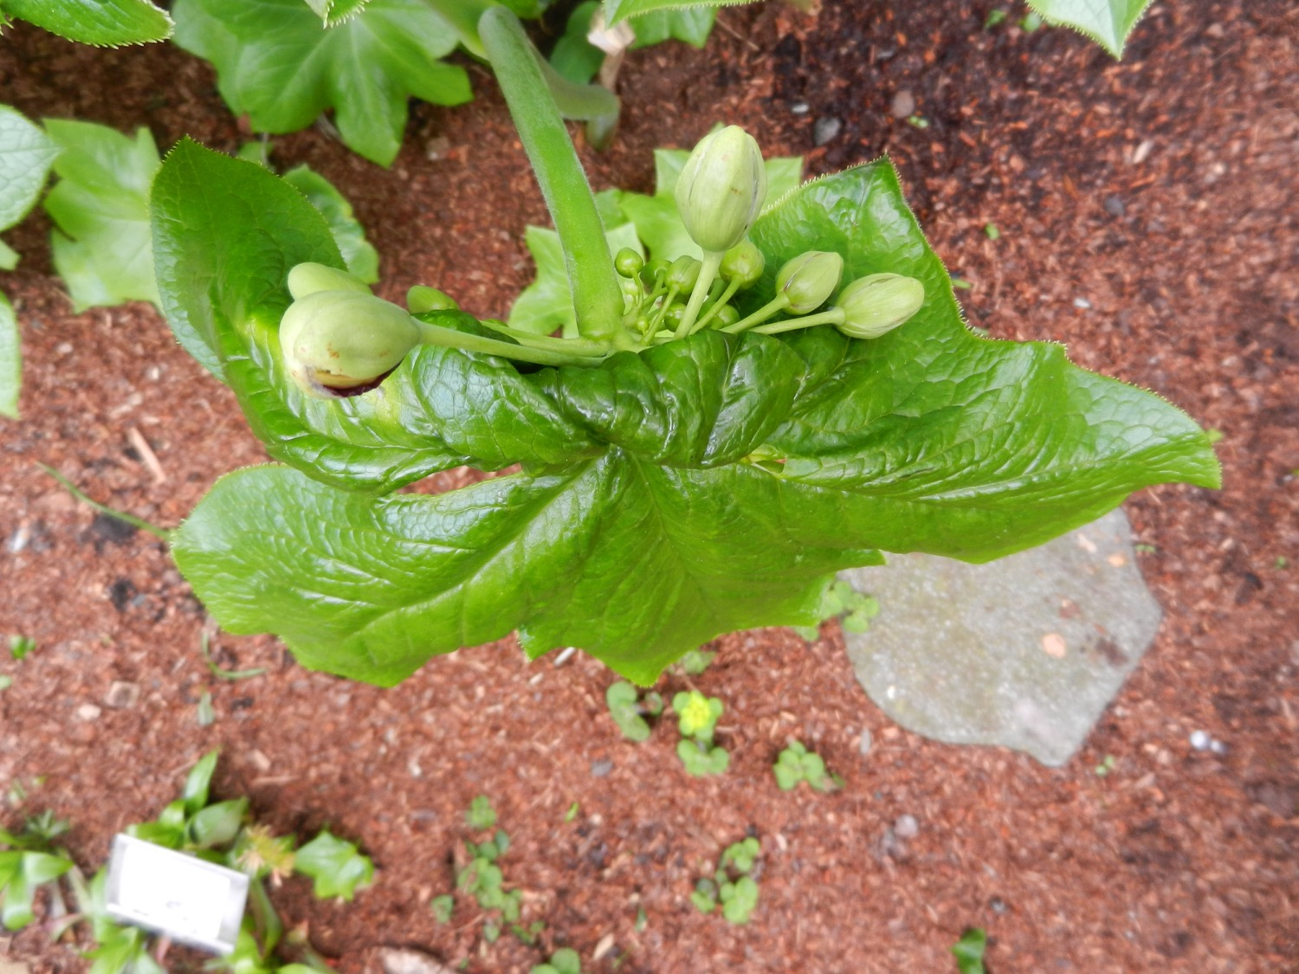
Notes:
Groot voetblad (Podophyllum versipelle)
Berberisfamilie (Berberidaceae)
Een blijvend indrukwekkende plant, met een zeer bijzondere architectuur.
Hier kijken we op het terminale bloemgestel, aan de top van de bloeistengel, en half verborgen door het hoogste blad met haar korte bladsteel.

Slide 43
Mediterrane afdeling MDT

Slide 44
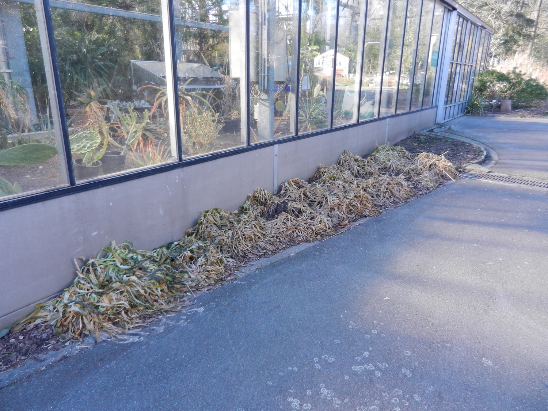
Notes:
Agapanthus species
Agapanthusfamilie (Agapanthaceae)
Begin maart 2021
Deze Zuid-Afrikaanse planten zijn onbeschermd niet bestand tegen de winterse vorst.
Zijn de ondergrondse delen nog intact?

Slide 45
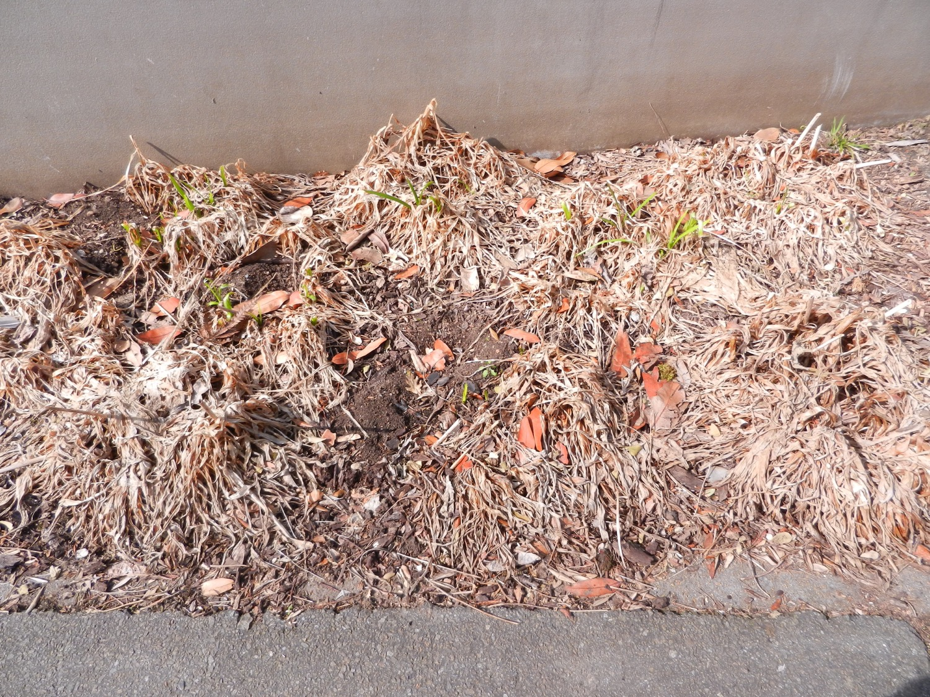
Notes:
Agapanthus species
Agapanthusfamilie (Agapanthaceae)
Het eerste groen komt piepen…

Slide 46
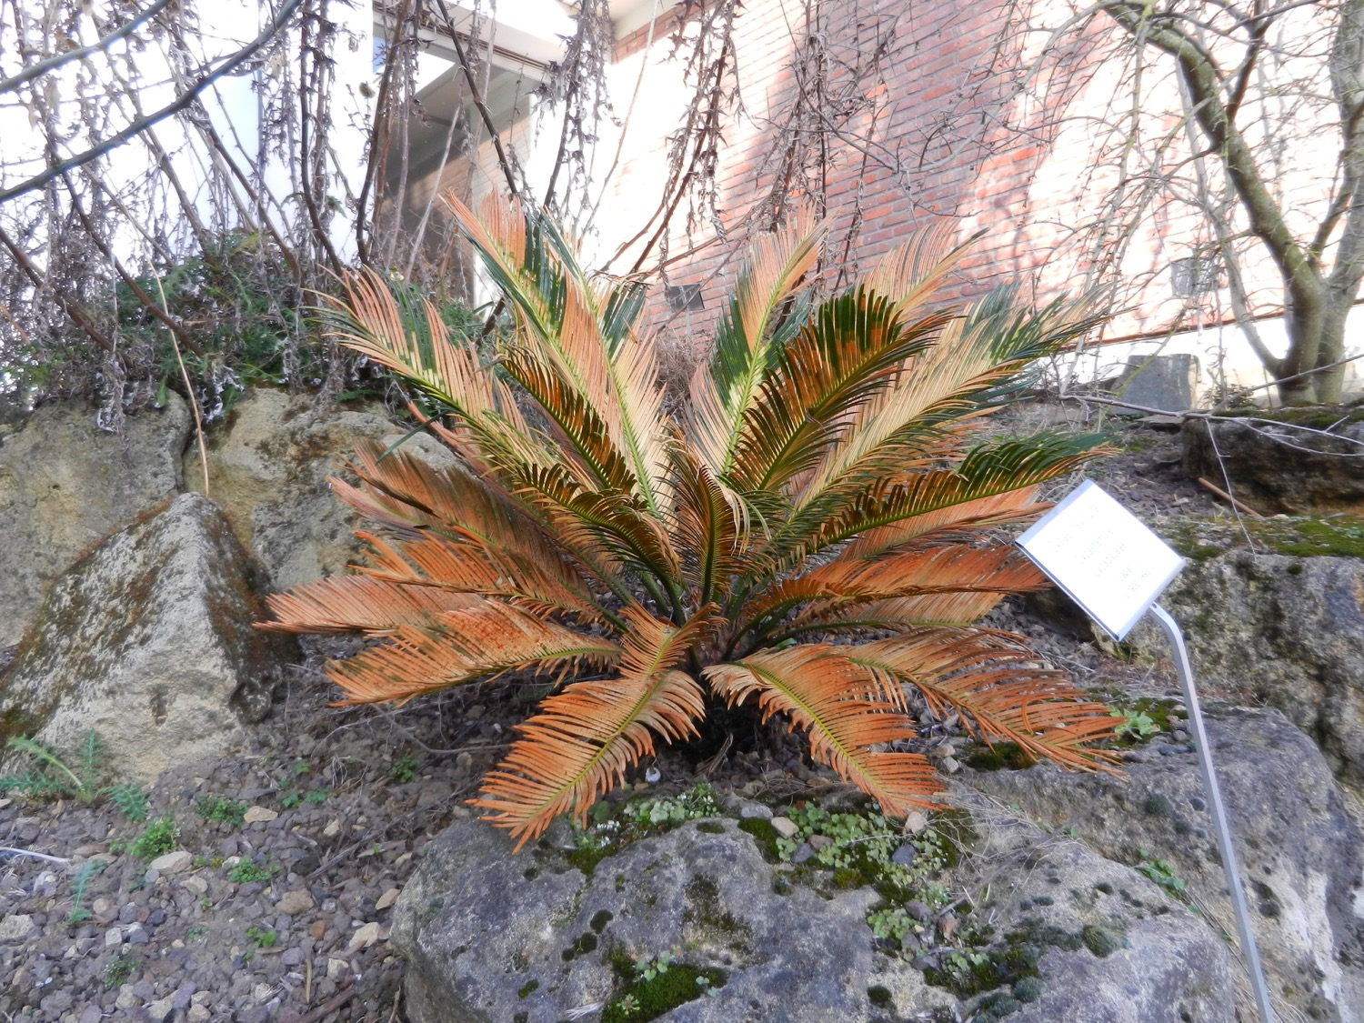
Notes:
Cycas revoluta
Cycasfamilie (Cycadaceae)
Begin maart 2021
Ook hier zijn de bladeren in sterke mate beschadigd, zoals reeds eerder het geval was (winter 2017-2018). In de daaropvolgende lente heeft de plant een nieuwe kroon van bladeren gemaakt. Zal dit opnieuw kunnen?

Slide 47
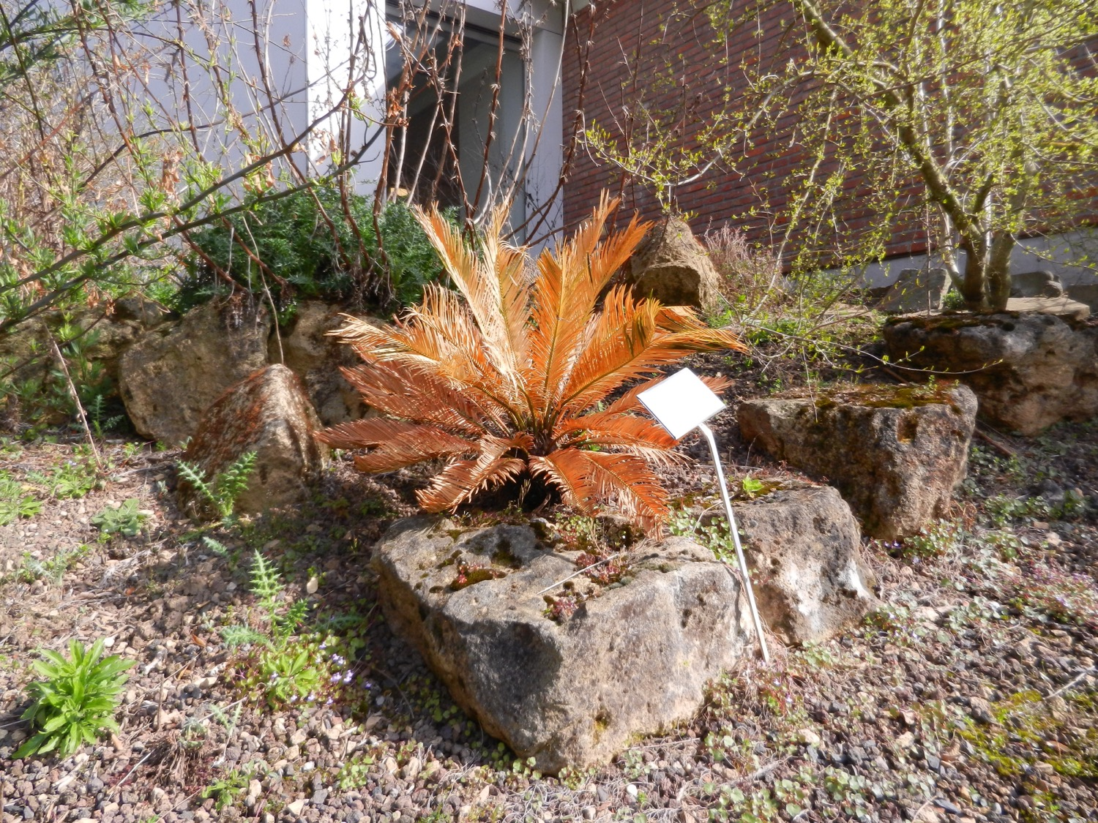
Notes:
Cycas revoluta
Cycasfamilie (Cycadaceae)
Medio april 2021
We zijn benieuwd wat deze plant ons zal tonen in de loop van de komende zomer!

Slide 48
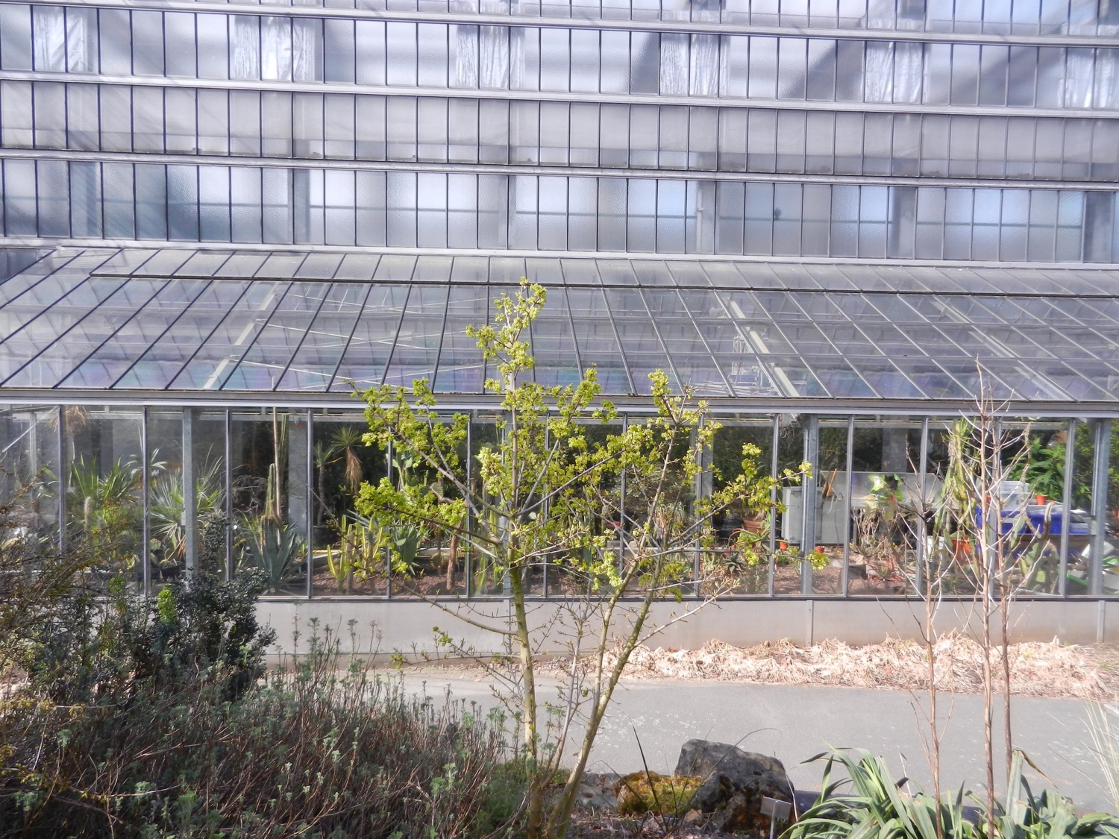
Notes:
Acer sempervirens
Zeepbesfamilie (Sapindaceae)
Letterlijk: een altijdgroene esdoorn, maar die hier (aan de rand van zijn capaciteiten) wel zijn bladeren verliest.
Blijkbaar zonder veel erg, want hij staat nu goed in bloei.

Slide 49
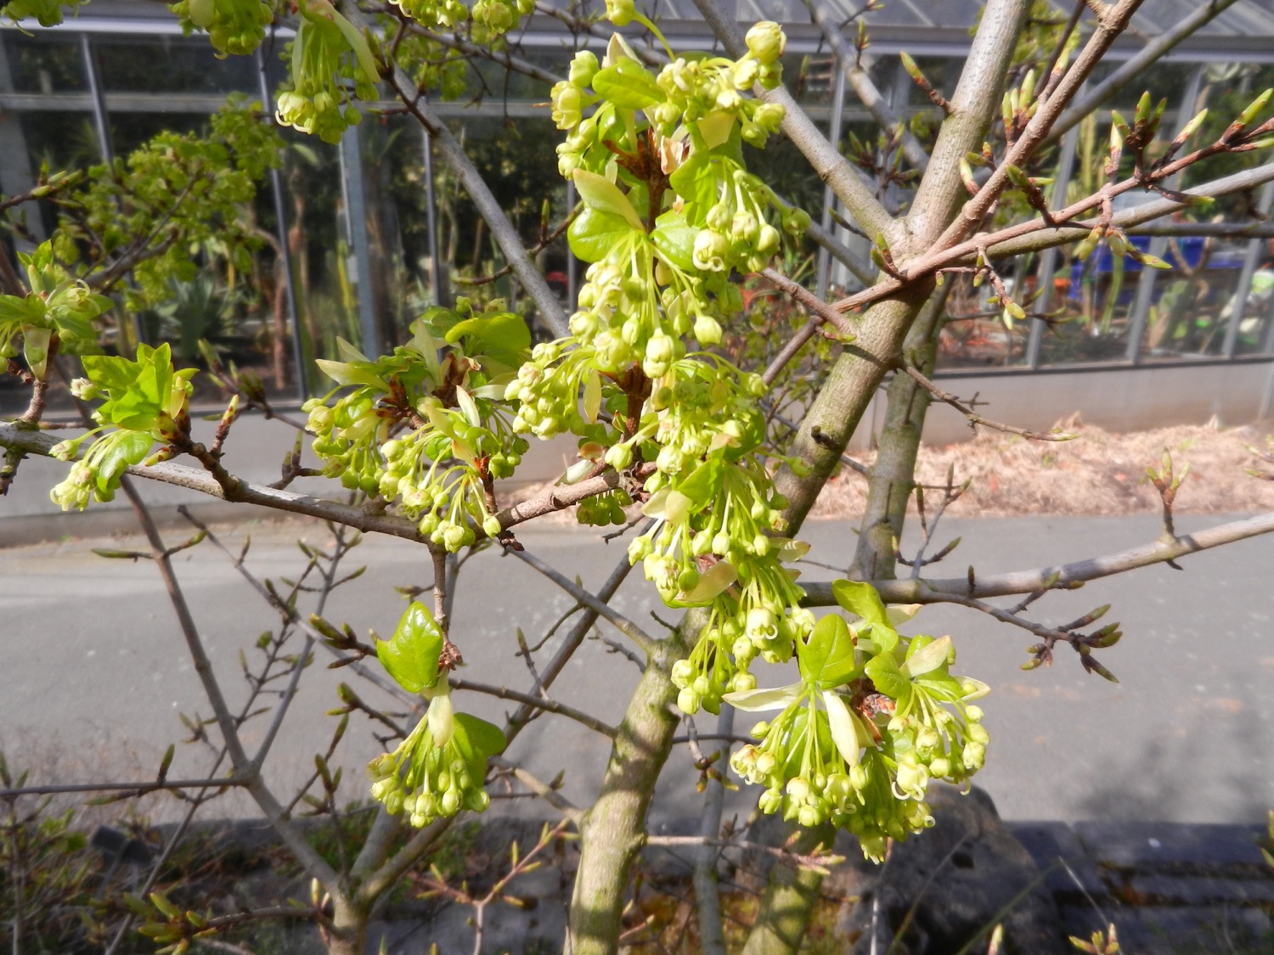
Notes:
Acer sempervirens
Zeepbesfamilie (Sapindaceae)
Letterlijk: een altijdgroene esdoorn, maar die hier (aan de rand van zijn capaciteiten) wel zijn bladeren verliest.
Blijkbaar zonder veel erg, want hij staat nu goed in bloei.

Slide 50
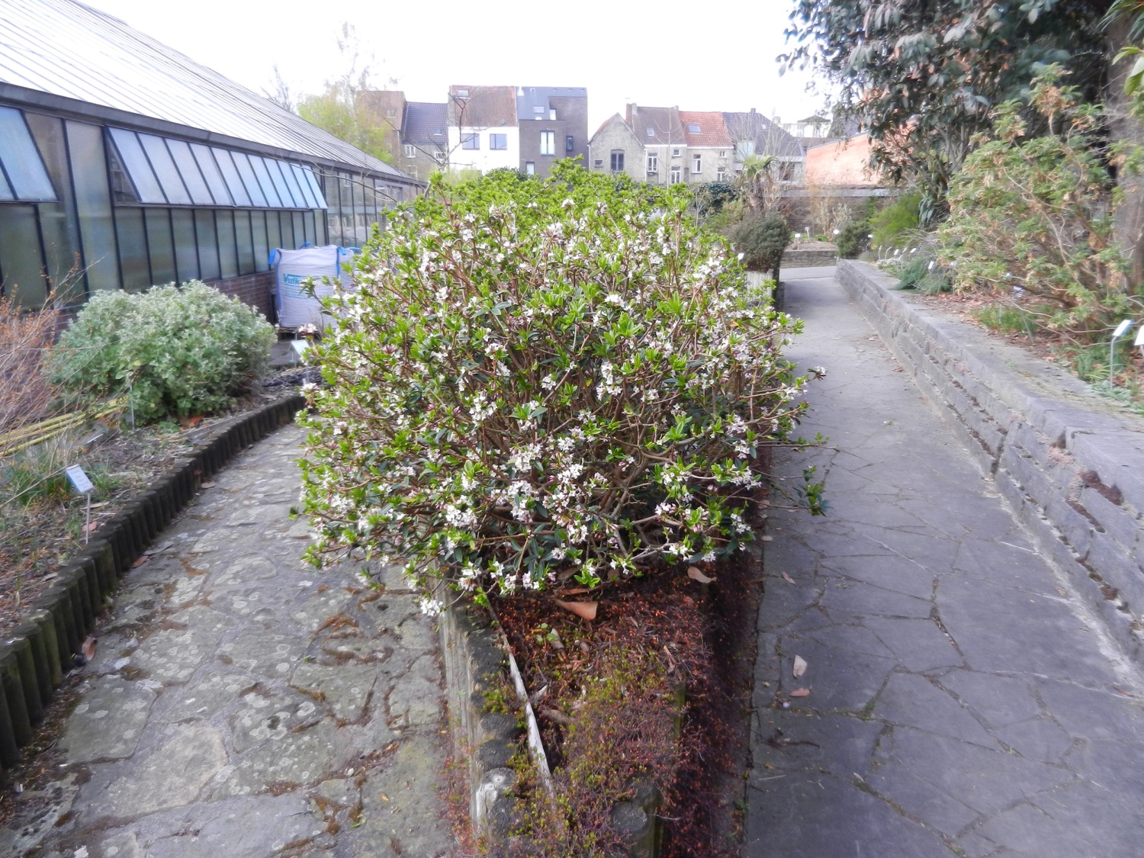
Notes:
Daphne acutiloba
Peperboompjesfamilie (Thymelaeaceae)
De meeste soorten van dit genus groeien uit tot kleine, compacte, bolvormige struikjes, helaas vaak met beperkte levensduur.
Maar de lentebloei en de fraaie bloemen met hun exquise geuren maken veel goed.

Slide 51
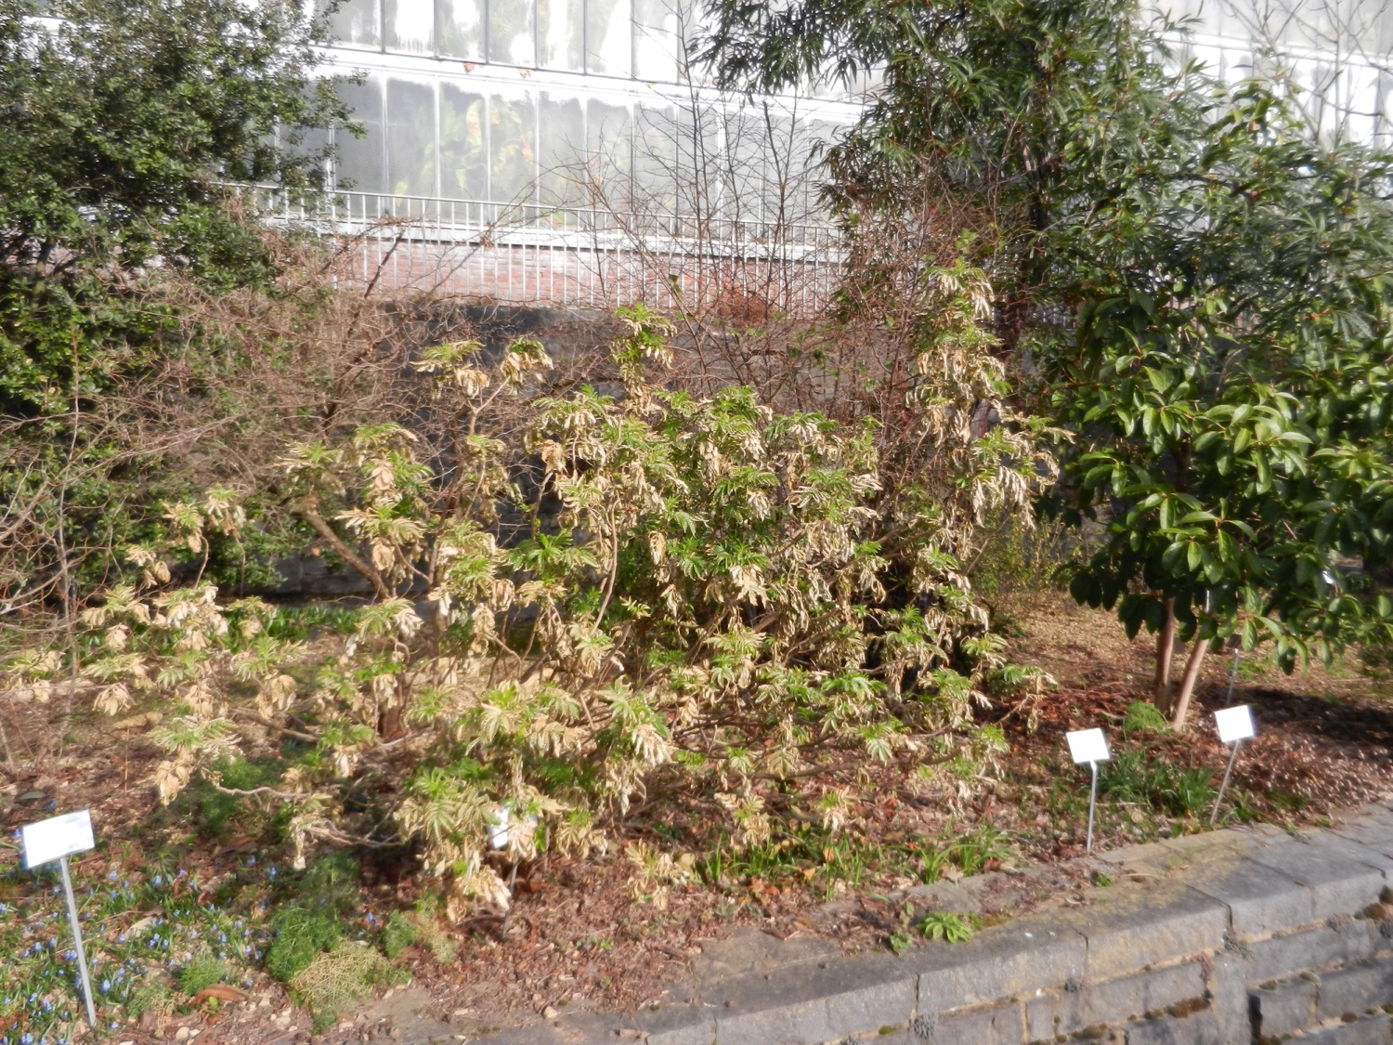
Notes:
Kleine honingbloem (Melianthus minor)
Francoafamilie (Francoaceae)
Begin maart 2021
Oppervlakkkige beschadiging, de stengels lijken nog OK, en de meeste hebben reeds nieuw blad gevormd.

Slide 52
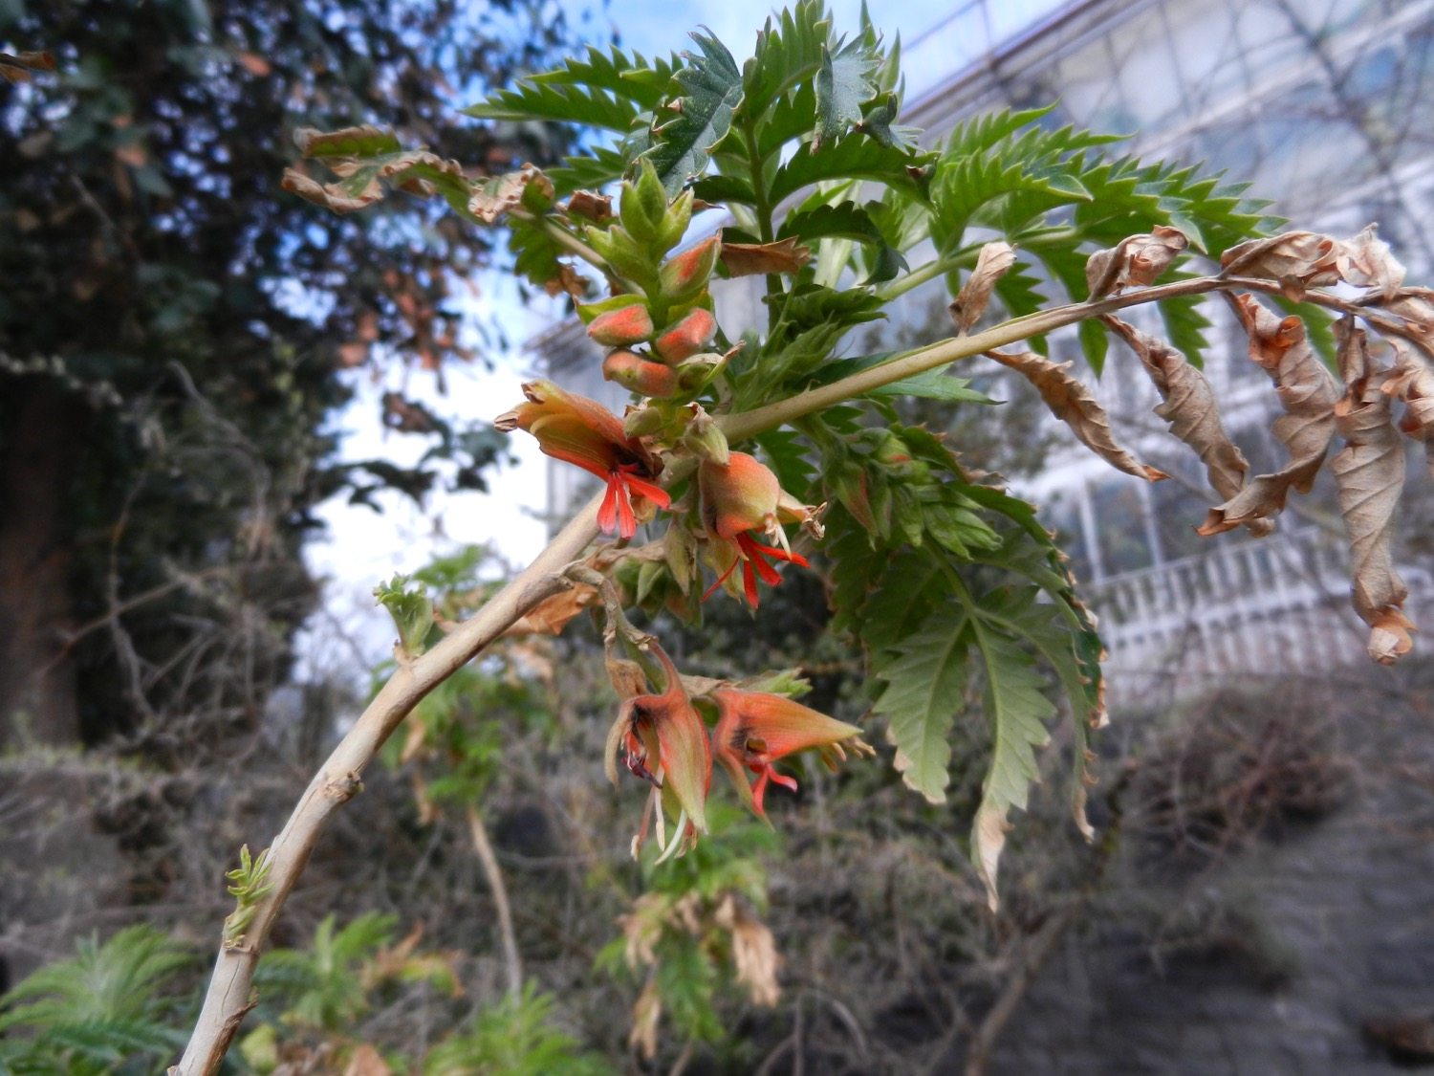
Notes:
Kleine honingbloem (Melianthus minor)
Francoafamilie (Francoaceae)
En ondanks de beschadiging weer volop in bloei. In zijn genus toch wel een van de krachtiger soorten.

Slide 53
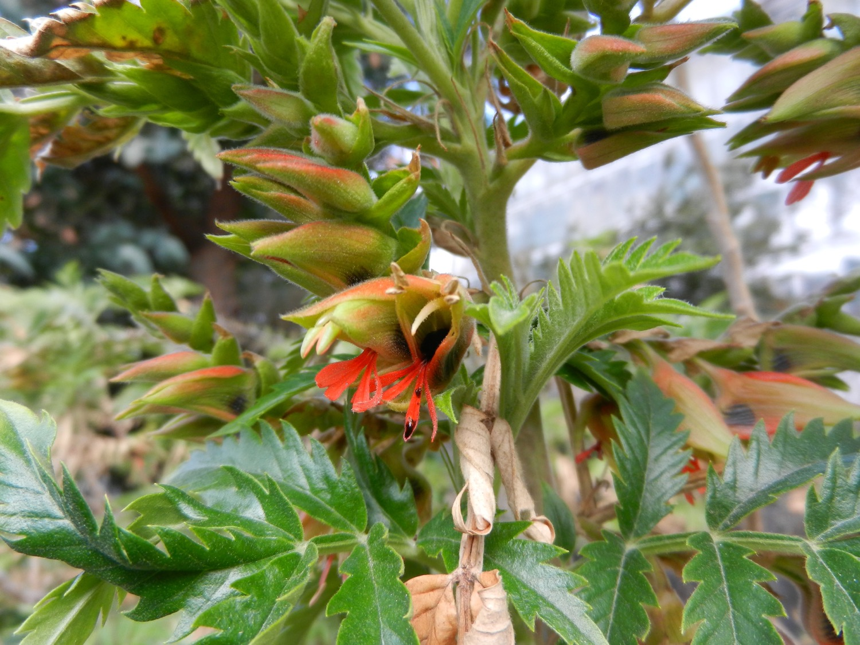
Notes:
Kleine honingbloem (Melianthus minor)
Francoafamilie (Francoaceae)
En ondanks de beschadiging weer volop in bloei. In zijn genus toch wel een van de krachtiger soorten.

Slide 54
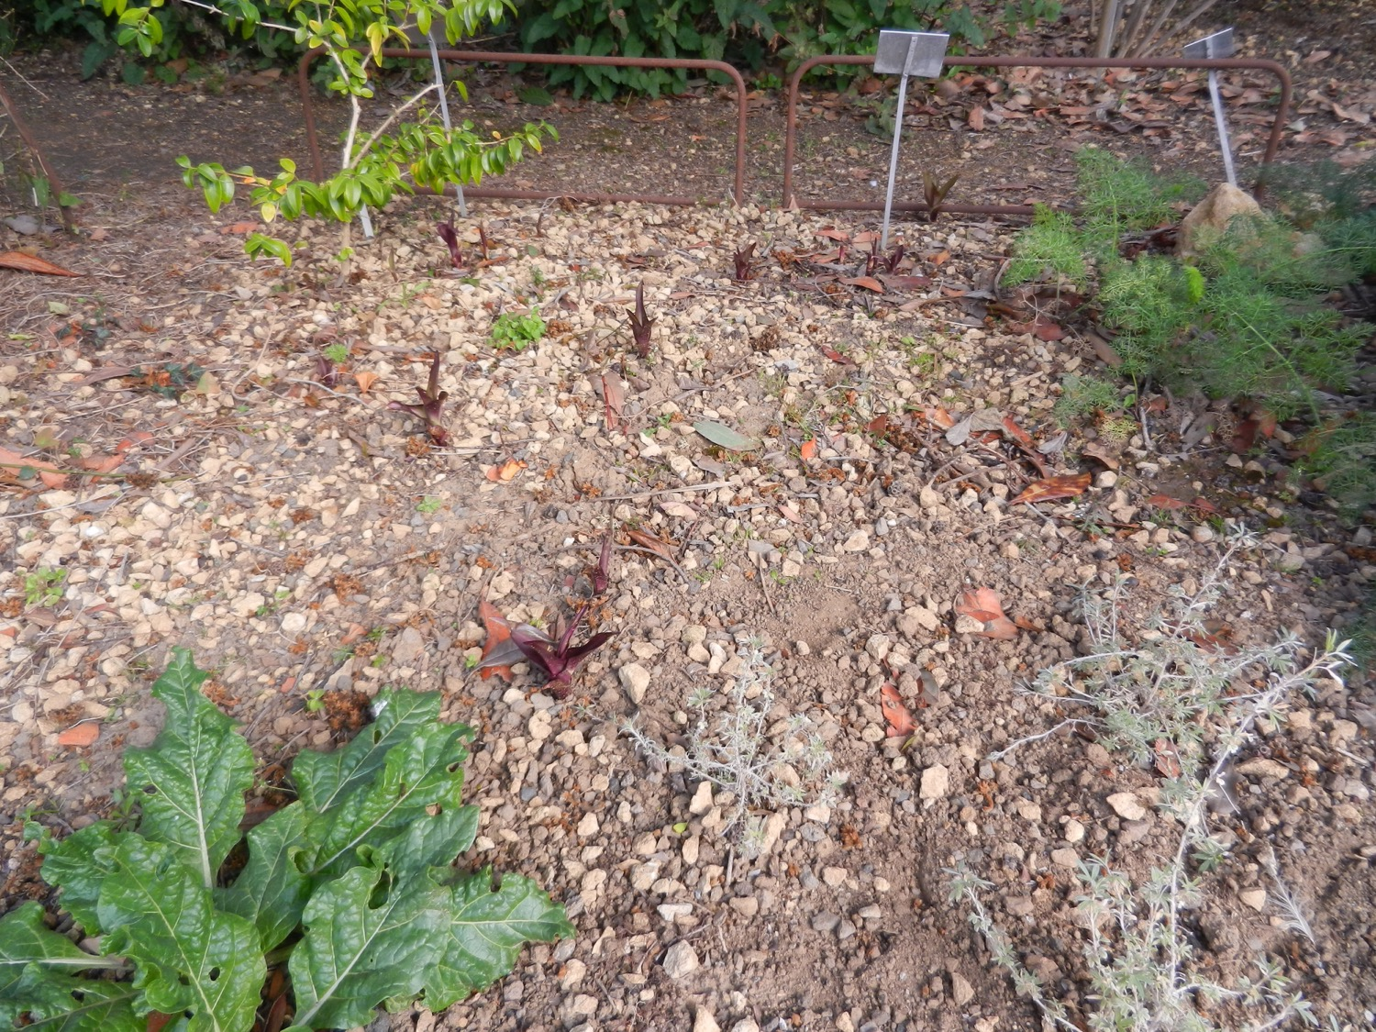
Notes:
Eucomis pole-evansii ‘Purpurea’
Hyacintfamilie (Hyacinthaceae)
De ondergrondse beschutting gedurende de winter zorgt voor het overleven van deze Zuid-Afrikaanse soort.
Het gaat hier om een paarse vorm van een wilde soort die meestal frisgroen staat te blinken.
Binnen dit genus zou dit de soort zijn met de grootste bloemgestellen.

Slide 55
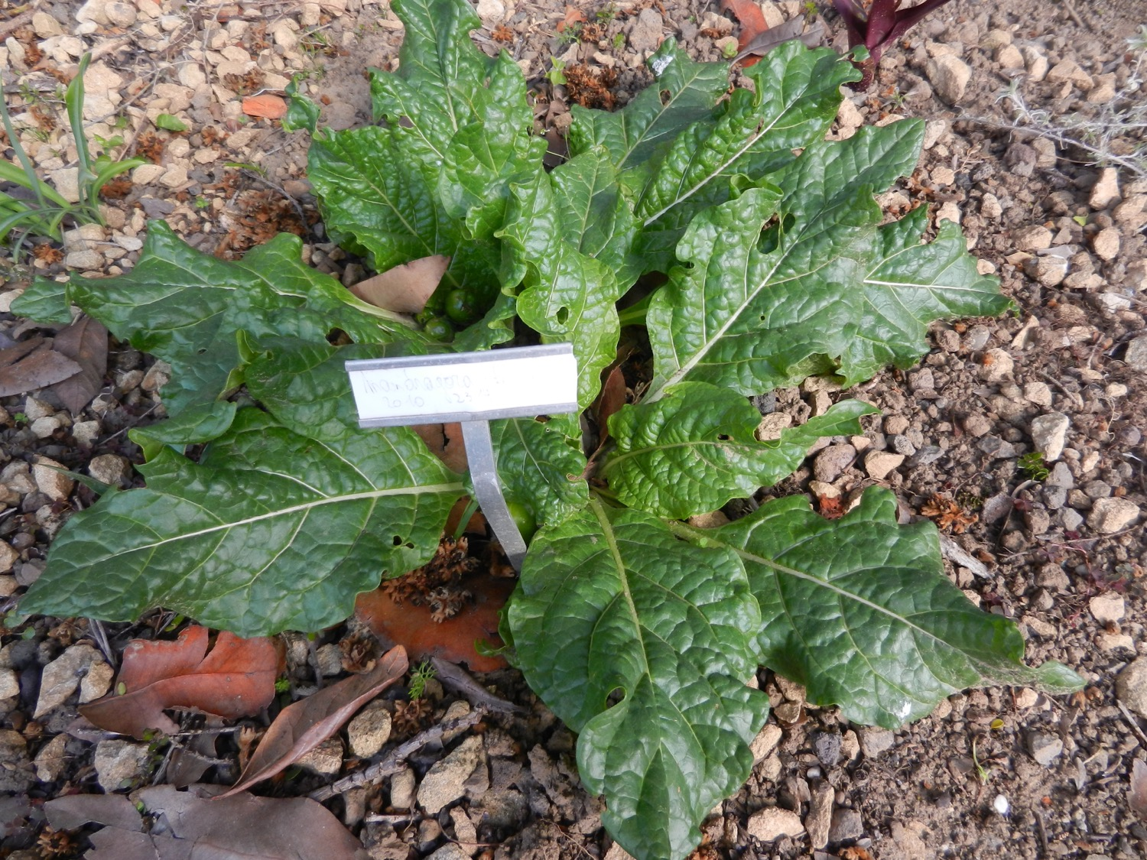
Notes:
Alruin (Mandragora officinarum)
Nachtschadefamilie (Solanaceae)
Een beetje meer vooraan zien we een rozet met lichtjes onaangenaam ruikende bladeren.

Slide 56
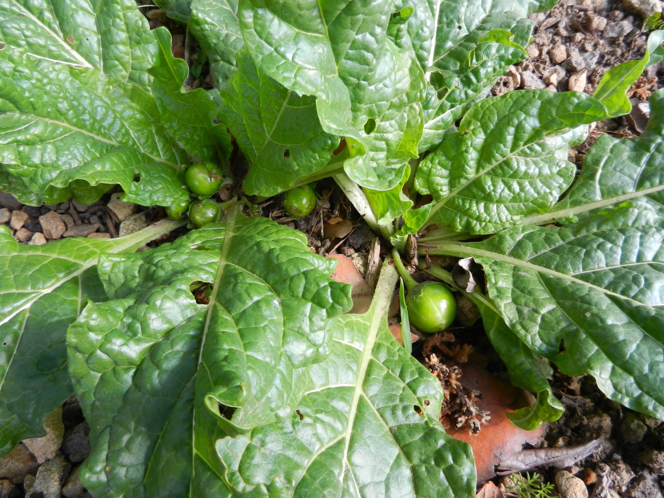
Notes:
Alruin (Mandragora officinarum)
Nachtschadefamilie (Solanaceae)
En bij nader toezien vinden we enkele vruchten van deze bijzonder giftige plant.

Slide 57
Notes:
Paeonia daurica subsp. wittmanniana
Pioenfamilie (Paeoniaceae)
De soortsgrenzen in dit genus zijn bijzonder onduidelijk, en de diverse experts verkondigen inderdaad verschillende meningen.
Veel materiaal met tuin-origine is bijgevolg met de nodige caveats te benaderen. Zoals ook bij deze plant blijkt, die we hebben ontvangen onder de foute naam Paeonia kavachensis.

Slide 58
Notes:
Cordyline australis
Laxmanniafamilie (Laxmanniaceae)
Te sterke opruimneiging?

Slide 59
Notes:
Butia “capitata”
Palmenfamilie (Arecaceae)
Van dit Zuid-Amerikaanse genus zijn momenteel een 20-tal soorten bekend, maar de naamgeving blijkt zeer verward.
Vandaar de aanhalingstekens rond “capitata”. Volgens sommige bronnen zoude “echte” “capitata” hier niet winterhard zijn.
We zoeken verder naar een goede en betrouwbare identificatiesleutel, en graag ook duidelijke illustraties.

Slide 60
Notes:
Ribes speciosum
Ribesfamilie (Grossulariaceae)
Een erg opvallende soort, met felrode, hangende bloemen, die zich zeer goed leent om te laten leiden langs een muur, of een ander warm plekje.

Slide 61
Notes:
Ribes speciosum
Ribesfamilie (Grossulariaceae)
Een erg opvallende soort, met felrode, hangende bloemen, die zich zeer goed leent om te laten leiden langs een muur, of een ander warm plekje.

Slide 62
Notes:
Eenarig wollegras (Eriophorum vaginatum)
Cypergrassenfamilie (Cyperaceae)
Een spontane vestiging van een soort die wellicht is opgegroeid uit een vruchtje meegekomen met turfblokken.
Maar toch mooi, elk vindt zijn plekje, nietwaar.

Slide 63
Border Ingangsgebouw (rechts) BIG 200

Slide 64
Notes:
Langbladige druifhyacint (Muscari armeniacum)
Hyacintfamilie (Hyacinthaceae)
Een van vele soorten (54 !) druifhyacinten, die toch niet allemaal eenvoudig van elkaar zijn te herkennen.
Ook hier zijn we op zoek naar een omvattende sleutel voor het volledige genus.

Slide 65
Notes:
Langbladige druifhyacint (Muscari armeniacum)
Hyacintfamilie (Hyacinthaceae)
Een van vele soorten (54 !) druifhyacinten, die toch niet allemaal eenvoudig van elkaar zijn te herkennen.
Ook hier zijn we op zoek naar een omvattende sleutel voor het volledige genus.

Slide 66
Notes:
Paeonia emodi
Pioenfamilie (Paeoniaceae)
En hier zien we opnieuw de prachtige bronskleur van het jonge blad (zoals we eerder hadden getoond bij de afdeling Systematiek Eudicotylen).

Slide 67
Notes:
Speenkruid (Ficaria verna ‘Brazen Hussy’)
Boterbloemfamilie (Ranunculaceae)
Met de jaren is uit één klein plantje een grote clone ontstaan, en dat toont ten overvloede aan: met planten leer je geduld oefenen, traag gaat ook!

Slide 68
Notes:
Speenkruid (Ficaria verna ‘Brazen Hussy’)
Boterbloemfamilie (Ranunculaceae)
Met de jaren is uit één klein plantje een grote clone ontstaan, en dat toont ten overvloede aan: met planten leer je geduld oefenen, traag gaat ook!

Slide 69
Border Ingangsgebouw (links) BIG 100

Slide 70
Notes:
Leverbloempje (Hepatica nobilis)
Boterbloemfamilie (Ranunculaceae)
Een plant met een naam uit de Signatuurleer.
De bloemen zijn in werkelijkheid iets meer blauwig dan hier op de foto.

Slide 71
Notes:
Mathiasella bupleuroides
Schermbloemenfamilie (Apiaceae)
De grote en goed ontwikkelde bladschede en het samengestelde blad tonen heel duidelijk dat deze ongewone soort thuishoort in de Schermbloemenfamilie.

Slide 72
Notes:
Mathiasella bupleuroides
Schermbloemenfamilie (Apiaceae)
Binnenin de grote omwindselblaadjes zien we de kleine bloemen, en ook die beantwoorden aan het patroon van de Schermbloemenfamilie.

Slide 73
Notes:
Mathiasella bupleuroides
Schermbloemenfamilie (Apiaceae)
Maar van buitenaf is de verleiding groot om er een Wolfsmelk in te herkennen…

Slide 74
Notes:
Uvularia grandiflora
Herfsttijloosfamilie (Colchicaceae)
Terminaal geplaatste bloemen is een goed kenmerk voor deze familie, samen met de wat ongewone ondergrondse structuren (niet zichtbaar) en de aanwezigheid van de bekende molecule colchicine (niet zichtbaar).

Slide 75
Notes:
Uvularia grandiflora
Herfsttijloosfamilie (Colchicaceae)
Terminaal geplaatste bloemen is een goed kenmerk voor deze familie, samen met de wat ongewone ondergrondse structuren (niet zichtbaar) en de aanwezigheid van de bekende molecule colchicine (niet zichtbaar).

Slide 76
Systematische afdeling Monocotylen SMC

Slide 77
Notes:
Tulipa clusiana
Leliefamilie (Liliaceae)
De beroemde Clusius, Charles de l’Ecluse of Karel Versluys heeft een belangrijke rol gespeeld bij de introductie van de tulpen (en andere planten) in Nederland, als bestuurder van de plantentuin in Leiden, na een Europese carrière als academicus.

Slide 78
Notes:
Tulipa clusiana
Leliefamilie (Liliaceae)
De beroemde Clusius, Charles de l’Ecluse of Karel Versluys heeft een belangrijke rol gespeeld bij de introductie van de tulpen (en andere planten) in Nederland, als bestuurder van de plantentuin in Leiden, na een Europese carrière als academicus.

Slide 79
Kleine Vijver KLV

Slide 80
Notes:
Tilia endochrysea
Kaasjeskruidfamilie (Malvaceae)
Een onweerstaanbare schoonheid, deze ongewone Chinese soort Linde, die met haar pasteltinten voor een esthetische verrukking kan zorgen.

Slide 81
Bij de Orangerie

Slide 82
Notes:
Oleander (Nerium oleander)
Maagdenpalmfamilie (Apocynaceae)
Vorstschade overduidelijk, we zullen in de loop van de zomer vaststellen in welke mate deze plant de winter heeft overleefd.

Slide 83
Notes:
De grasdallen rond onze notelaar…

Slide 84
Notes:
… zijn ingenomen door paardenbloemen.

Slide 85
Arboretum

Slide 86
Notes:
Trachystemon orientalis
Ruwbladigenfamilie (Boraginaceae)
Begin maart 2021
Plant van de Maand in het maartnummer.

Slide 87
Notes:
Trachystemon orientalis
Ruwbladigenfamilie (Boraginaceae)
Begin maart 2021
Plant van de Maand in het maartnummer.

Slide 88
Notes:
Trachystemon orientalis
Ruwbladigenfamilie (Boraginaceae)
Medio april bedekken de (nog niet volkomen ontwikkelde) bladeren bijna de hele bodem, en zijn de vruchten aan het rijpen.

Slide 89
Notes:
Trachystemon orientalis
Ruwbladigenfamilie (Boraginaceae)
Medio april bedekken de (nog niet volkomen ontwikkelde) bladeren bijna de hele bodem, en zijn de vruchten aan het rijpen.

Slide 90
Notes:
Eikenbladhortensia (Hydrangea quercifolia)
Hortensiafamilie (Hydrangeaceae)
Begin maart 2021
Ook hier heeft de vorst een spoor nagelaten, de laatst gevormde bladeren hingen nog aan de takken, en die zijn bevroren. Maar verder lijken de nieuwe knoppen onbeschadigd uit deze winter te komen. Nogmaals: we zullen zien…

Slide 91
Notes:
Eikenbladhortensia (Hydrangea quercifolia)
Hortensiafamilie (Hydrangeaceae)
Medio april: de nieuwe groei neemt een start, en de nieuwe, jonge bladeren zijn onbeschadigd uit de vorstperiode gekomen.

Slide 92
Notes:
Eikenbladhortensia (Hydrangea quercifolia)
Hortensiafamilie (Hydrangeaceae)
Medio april: de nieuwe groei neemt een start, en de nieuwe, jonge bladeren zijn onbeschadigd uit de vorstperiode gekomen.

Slide 93
Notes:
Herfstpaardenkastanje (Aesculus parviflora)
Zeepbesfamilie (Sapindaceae)
Bij de vers uitgelopen knoppen is de morfologische natuur van de knopschubben goed zichtbaar. Deze komen namelijk overeen met de bladsteel van een gewoon loofblad, maar dan fel verbreed. Bij enkele knopschubben zijn overgangsvormen naar de gewone loofbladeren aanwezig: aan de top merken we een kleine bladschijf.

Slide 94
Notes:
Herfstpaardenkastanje (Aesculus parviflora)
Zeepbesfamilie (Sapindaceae)
Bij de vers uitgelopen knoppen is de morfologische natuur van de knopschubben goed zichtbaar. Deze komen namelijk overeen met de bladsteel van een gewoon loofblad, maar dan fel verbreed. Bij enkele knopschubben zijn overgangsvormen naar de gewone loofbladeren aanwezig: aan de top merken we een kleine bladschijf.

Slide 95
Notes:
Herfstpaardenkastanje (Aesculus parviflora)
Zeepbesfamilie (Sapindaceae)
Bij de vers uitgelopen knoppen is de morfologische natuur van de knopschubben goed zichtbaar. Deze komen namelijk overeen met de bladsteel van een gewoon loofblad, maar dan fel verbreed. Bij enkele knopschubben zijn overgangsvormen naar de gewone loofbladeren aanwezig: aan de top merken we een kleine bladschijf.

Slide 96
Notes:
Nandina domestica
Berberisfamilie (Berberidaceae)
Dit fraai exemplaar van een Nandina is zoals het hoort opgegroeid in de beschutting van grotere struiken en bomen.
Maar aan de voet van deze struik staat een andere plant, ga naar de volgende foto!

Slide 97
Notes:
Witte zegge (Carex alba)
Cypergrassenfamilie (Cyperaceae)
Oorspronkelijk (2010) was deze soort zegge aangeplant in het open plekje meer naar links, in een halfschaduw positie. Maar in de loop van 10 jaar is de clone geleidelijk gaan verschuiven naar een positie verborgen onder Nandina, in volle schaduw.
Zo zien we opnieuw: elke soort vindt haar plekje (tenminste toch bij planten).

Slide 98
Notes:
Japanse duizendknoop (Reynoutria japonica)
Duizendknoopfamilie (Polygonaceae)
Wat verder in het arboretum vinden we een (zeer) oude aanplant van een bijzonder invasieve exoot, die op oude lijsten ingevuld staat als Polygonum compactum. Door de nieuwe inzichten in het polyfyletische genus Polygonum zou deze laatste soort de naam Reynoutria compacta moeten dragen.
Maar deze soort zou een kleine plant moeten zijn, minder dan 40 cm hoog, en de plant hier haalt gemakkelijk meer dan twee meter. Besluit: identificatie was fout.
Bij nader toezien merken we dat deze plant reeds bij het aanplanten berucht was omwille van het invasieve karakter: die is toen in een metalen kuip geplaatst, waarvan nu de resten nog zichtbaar zijn. En intussen is de plant ook ontsnapt uit de ijzeren greep…

Slide 99
Notes:
Japanse duizendknoop (Reynoutria japonica)
Duizendknoopfamilie (Polygonaceae)
Wat verder in het arboretum vinden we een (zeer) oude aanplant van een bijzonder invasieve exoot, die op oude lijsten ingevuld staat als Polygonum compactum. Door de nieuwe inzichten in het polyfyletische genus Polygonum zou deze laatste soort de naam Reynoutria compacta moeten dragen.
Maar deze soort zou een kleine plant moeten zijn, minder dan 40 cm hoog, en de plant hier haalt gemakkelijk meer dan twee meter. Besluit: naam was fout.
Bij nader toezien merken we dat deze plant reeds bij het aanplanten berucht was omwille van het invasieve karakter: die is toen in een metalen kuip geplaatst, waarvan nu de resten nog zichtbaar zijn. En intussen is de plant ook ontsnapt uit de ijzeren greep…

Slide 100
Notes:
Epimedium pinnatum subsp. pinnatum
Berberisfamilie (Berberidaceae)
Van deze soort Epimedium pinnatum zijn twee ondersoorten bekend, elk met een apart en gescheiden areaal.
Deze “typische” ondersoort is de meest zeldzame in onze tuinen, en haar natuurlijk areaal is beperkt tot N Iran en Z Azerbeidzjan, langs de Kaspische Zee, in het Kaspisch-Hyrcanisch gemengd woud.
Onze bron van deze plant was David Barker, de National Plant Collection houder in 2006.

Slide 101
Notes:
Epimedium pinnatum subsp. pinnatum
Berberisfamilie (Berberidaceae)
Van deze soort Epimedium pinnatum zijn twee ondersoorten bekend, elk met een apart en gescheiden areaal.
Deze “typische” ondersoort is de meest zeldzame in onze tuinen, en haar natuurlijk areal is beperkt tot N Iran en Z Azerbeidzjan, langs de Kaspische Zee, in het Kaspisch-Hyrcanisch gemengd woud.
Onze bron van deze plant was David Barker, de National Plant Collection houder in 2006.

Slide 102
Notes:
Epimedium pinnatum subsp. pinnatum
Berberisfamilie (Berberidaceae)
Van deze soort Epimedium pinnatum zijn twee ondersoorten bekend, elk met een apart en gescheiden areaal.
Deze “typische” ondersoort is de meest zeldzame in onze tuinen, en haar natuurlijk areal is beperkt tot N Iran en Z Azerbeidzjan, langs de Kaspische Zee, in het Kaspisch-Hyrcanisch gemengd woud.
Onze bron van deze plant was David Barker, de National Plant Collection houder in 2006.

Slide 103
Notes:
Epimedium perralderianum
Berberisfamilie (Berberidaceae)
Een verwante soort van de vorige is deze Epimedium perralderianum, slechts bekend van een relictpopulatieop de beroemde berg Djebel Babor in N Algerije.
Deze twee soorten vormen samen het subgenus Rhizophyllon in Epimedium, gekenmerkt doordat de bloeistengel rechtstreeks uit het rizoom opgroeit en geen loofbladeren draagt.

Slide 104
Notes:
Epimedium perralderianum
Berberisfamilie (Berberidaceae)
Een verwante soort van de vorige is deze Epimedium perralderianum, slechts bekend van een relictpopulatieop de beroemde berg Djebel Babor in N Algerije.
Deze twee soorten vormen samen het subgenus Rhizophyllon in Epimedium, gekenmerkt doordat de bloeistengel rechtstreeks uit het rizoom opgroeit en geen loofbladeren draagt.

Slide 105
Notes:
Epimedium pinnatum subsp. colchicum
Berberisfamilie (Berberidaceae)
En hier is dan de in onze tuinen meer gewone ondersoort subsp. colchicum, met haar natuurlijk areaal langs de kust van de Zwarte Zee, in NO Turkije en W Georgië.

Slide 106
Notes:
Epimedium pinnatum subsp. colchicum
Berberisfamilie (Berberidaceae)
En hier is dan de in onze tuinen meer gewone ondersoort subsp. colchicum, met haar natuurlijk areaal langs de kust van de Zwarte Zee, in NO Turkije en W Georgië.

Slide 107
Notes:
Epimedium pinnatum subsp. colchicum
Berberisfamilie (Berberidaceae)
En hier is dan de in onze tuinen meer gewone ondersoort subsp. colchicum, met haar natuurlijk areaal langs de kust van de Zwarte Zee, in NO Turkije en W Georgië.

Slide 108
Notes:
Kerria japonica
Rozenfamilie (Rosaceae)
Enkele decennia geleden was een zeer gevulde vorm van deze wilde, enkelvoudige vorm bijzonder populair in tuinen. De gelijkenis van die gele bolletjes met gevulde gele boterbloemen heeft wellicht geleid tot de verwarrende naam Ranonkelstruik.

Slide 109
Notes:
Kerria japonica
Rozenfamilie (Rosaceae)
Enkele decennia geleden was een zeer gevulde vorm van deze wilde, enkelvoudige vorm bijzonder populair in tuinen. De gelijkenis van die gele bolletjes met gevulde gele boterbloemen heeft wellicht geleid tot de verwarrende naam Ranonkelstruik.

Slide 110
Notes:
Syringa oblata subsp. dilatata
Olijffamilie (Oleaceae)
Dit is een van weinige seringen die we uit een originele, wilde bron hebben betrokken, ze heeft een fijne kleur en een aantrekkelijke geur, een prima sering voor in uw tuin.

Slide 111
Notes:
Syringa oblata subsp. dilatata
Olijffamilie (Oleaceae)
Dit is een van weinige seringen die we uit een originele, wilde bron hebben betrokken, ze heeft een fijne kleur en een aantrekkelijke geur, een prima sering voor in uw tuin.

Slide 112
Notes:
Tijdens het wandelen in het arboretum, op zoek naar interessante topics word ik “beregend” door deze gevleugelde vruchtjes.
Wat dwarrelt hier naar beneden ?

Slide 113
Notes:
Gevleugelde vruchtjes van Ulmus pumila
Olmenfamilie (Ulmaceae)

Slide 114
Systematische afdeling Basale Bloemplanten

Slide 115
Notes:
Pawpaw (Asimina triloba)
Annonafamilie (Annonaceae)
De bloemknoppen beginnen te zwellen, en de eerste start al met het openen.

Slide 116
Notes:
Pawpaw (Asimina triloba)
Annonafamilie (Annonaceae)
De bloemknoppen beginnen te zwellen, en de eerste start al met het openen.

Slide 117
Notes:
Stinkende magnolia (Magnolia tripetala)
Magnoliafamilie (Magnoliaceae)
Bij deze stengeltop herkennen we links een verdroogde knopschub, en rechts een lichtgroene knopschub. Beide zijn opgebouwd uit twee zeer grote stipulen, die compleet met elkaar waren vergroeid, en openscheuren tijdens het ontluiken van de knoppen.
In het centrum zien we links een nog opgeplooide jonge bladschijf, en rechts haar eigen twee reusachtige stipulen die als een koker het volgende blad omuhullen.

Slide 118
Rotstuin RTS

Slide 119
Notes:
Berberis yingjingensis
Berberisfamilie (Berberidaceae)
In 2010 hebben we een stukje plant ontvangen van een zeer milde Vriend van de Plantentuin, als Berberis aff. verruculosa, met andere woorden eigenlijk was de naam van deze plant niet bekend.
En dan klopt, want pas in 2012 heeft deze soort een officiële botanische beschrijving gekregen, en de naam is toen gepubliceerd als Berberis yingjingensis, vernoemd naar de berg Ying jing waar de bekende populaties toen groeiden.

Slide 120
Notes:
Berberis yingjingensis
Berberisfamilie (Berberidaceae)
In 2010 hebben we een stukje plant ontvangen van een zeer milde Vriend van de Plantentuin, als Berberis aff. verruculosa, met andere woorden eigenlijk was de naam van deze plant niet bekend.
En dan klopt, want pas in 2012 heeft deze soort een officiële botanische beschrijving gekregen, en de naam is toen gepubliceerd als Berberis yingjingensis, vernoemd naar de berg Ying jing waar de bekende populaties toen groeiden.

Slide 121
Notes:
Bergenia stracheyi
Steenbreekfamilie (Saxifragaceae)
Naar mijn mening een van de meer elegante soorten in dit genus, en minder snel woekerend dan de populaire tuinsoorten.
De naam verwijst naar Richard Strachey, een van de vele kolonialen die als amateur-botanici werkzaam waren in het toenmailge Brits-Indië.

Slide 122
Notes:
Bergenia stracheyi
Steenbreekfamilie (Saxifragaceae)
Naar mijn mening een van de meer elegante soorten in dit genus, en minder snel woekerend dan de populaire tuinsoorten.
De naam verwijst naar Richard Strachey, een van de vele kolonialen die als amateur-botanici werkzaam waren in het toenmailge Brits-Indië.

Slide 123
Notes:
Rhodotypos scandens
Rozenfamilie (Rosaceae)
Net zoals haar nauwe verwant, Kerria japonica, is dit een monotypisch genus, beide trouwens met een zeer gelijkaardig areaal in het Verre Oosten.
De soortaanduiding “scandens” verwijst eigenlijk naar een klimmende plant, maar dat vermogen is bij deze soort niet echt ontwikkeld, vermoedelijk is hier onderweg een foutieve interpretatie gebeurd.
Opmerkelijk, dit is een van de zeer zeldzame soorten uit de Rozenfamilie met tegenoverstaande bladeren, en dat fenomeen zet zich verder in de viertallige bloem.
In oudere lijsten vinden we nog geregeld de naam Kaimastruik voor deze plant, maar ik kan momenteel geen verklaring vinden voor deze vreemde naam.

Slide 124
Notes:
Rhodotypos scandens
Rozenfamilie (Rosaceae)
Net zoals haar nauwe verwant, Kerria japonica, is dit een monotypisch genus, beide trouwens met een zeer gelijkaardig areaal in het Verre Oosten.
De soortaanduiding “scandens” verwijst eigenlijk naar een klimmende plant, maar dat vermogen is bij deze soort niet echt ontwikkeld, vermoedelijk is hier onderweg een foutieve interpretatie gebeurd.
Opmerkelijk, dit is een van de zeer zeldzame soorten uit de Rozenfamilie met tegenoverstaande bladeren, en dat fenomeen zet zich verder in de viertallige bloem.
In oudere lijsten vinden we nog geregeld de naam Kaimastruik voor deze plant, maar ik kan momenteel geen verklaring vinden voor deze vreemde naam.

Slide 125
Notes:
Lamium orvala
Lipbloemenfamilie (Lamiaceae)
Een erg fraaie dovenetel uit Centraal-Europa, die het heel goed doet in (half)schaduw, en mooie, grote bloemen produceert. Een aanrader!

Slide 126
Notes:
Lamium orvala
Lipbloemenfamilie (Lamiaceae)
Een erg fraaie dovenetel uit Centraal-Europa, die het heel goed doet in (half)schaduw, en mooie, grote bloemen produceert. Een aanrader!

Slide 127
Notes:
Peucedanum officinale
Schermbloemenfamilie (Apiaceae)
Nog een andere, onweerstaanbare plant, maar dan in ongeveer elk seizoen, lente, zomer, herfst, en zelfs in de winter heeft deze plant bijzonder sterke fotogenieke trekken.

Slide 128
Notes:
Peucedanum officinale
Schermbloemenfamilie (Apiaceae)
Nog een andere, onweerstaanbare plant, maar dan in ongeveer elk seizoen, lente, zomer, herfst, en zelfs in de winter heeft deze plant bijzonder sterke fotogenieke trekken.

Slide 129
Notes:
Paeonia tenuifolia
Pioenfamilie (Paeoniaceae)
Herkent u nog de bronskleurige jonge bladeren van sommige pioenen?
En bij deze soort zorgen de bijzonder fijn verdeelde bladeren voor een mooie extraatje.

Slide 130
Notes:
Paeonia tenuifolia
Pioenfamilie (Paeoniaceae)
Herkent u nog de bronskleurige jonge bladeren van sommige pioenen?
En bij deze soort zorgen de bijzonder fijn verdeelde bladeren voor een mooie extraatje.

Slide 131
Notes:
Stengelloze gentiaan (Gentiana acaulis)
Gentiaanfamilie (Gentianaceae)
Eindelijk is het gelukt, een bloeiende gentiaan op de rotstuin…

Slide 132
Notes:
Stengelloze gentiaan (Gentiana acaulis)
Gentiaanfamilie (Gentianaceae)
Eindelijk is het gelukt, een bloeiende gentiaan op de rotstuin…

Slide 133
Notes:
Epimedium rubrum (x)
Berberisfamilie (Berberidaceae)
Deze hybride was lange tijd de enige Epimedium die frequent in onze tuinen aanwezig was, een kruising tussen twee min of meer verwante soorten, Epimedium alpinum en Epimedium grandiflorum.

Slide 134
Notes:
Paeonia cambessedesii
Pioenfamilie (Paeoniaceae)
Nog een pioen, maar een heel mooie soort, met donkerrode bladonderzijde. Enkel bekend van de Balearen.

Slide 135
Notes:
Paeonia cambessedesii
Pioenfamilie (Paeoniaceae)
Nog een pioen, maar een heel mooie soort, met donkerrode bladonderzijde. Enkel bekend van de Balearen.

Slide 136
Notes:
Dwergiris (Iris pumila)
Irisfamilie (Iridaceae)
Er zijn wel meer kleine iris-soorten, maar deze heeft de naam “pumila” gekregen, vandaar: dit is onze Dwergiris…

Slide 137
Notes:
Dwergiris (Iris pumila)
Irisfamilie (Iridaceae)
Er zijn wel meer kleine iris-soorten, maar deze heeft de naam “pumila” gekregen, vandaar: dit is onze Dwergiris…

Slide 138
Notes:
Potentilla pyrenaica
Rozenfamilie (Rosaceae)
In het stukje uitloper van de Rotstuin, aan de overzijde van de brede weg, vinden we nog meerdere rotsplanten, zoals deze soort uit de Pyreneeën en aangrenzende gebieden. Vanuit deze startpositie heeft ze nog meer geschikt terrein “veroverd”, en dus opnieuw: elke soort vindt haar plekje…

Slide 139
Notes:
Potentilla pyrenaica
Rozenfamilie (Rosaceae)
In het stukje uitloper van de Rotstuin, aan de overzijde van de brede weg, vinden we nog meerdere rotsplanten, zoals deze soort uit de Pyreneeën en aangrenzende gebieden. Vanuit deze startpositie heeft ze nog meer geschikt terrein “veroverd”, en dus opnieuw: elke soort vindt haar plekje…

Slide 140
Notes:
Aubrieta deltoidea
Kruisbloemenfamilie (Brassicaceae)
En om de Rotstuin af te sluiten nog drie kussenvormende soorten (uit dezelfde familie) die daar nu aan het bloeien zijn.

Slide 141
Notes:
Lentescheefbloem (Iberis sempervirens)
Kruisbloemenfamilie (Brassicaceae)
En om de Rotstuin af te sluiten nog drie kussenvormende soorten (uit dezelfde familie) die daar nu aan het bloeien zijn.

Slide 142
Notes:
Aurinia saxatilis
Kruisbloemenfamilie (Brassicaceae)
En om de Rotstuin af te sluiten nog drie kussenvormende soorten (uit dezelfde familie) die daar nu aan het bloeien zijn.

Slide 143
Opkweekbakken

Slide 144
Notes:
Trosvlier (Sambucus racemosa)
Muskuskruidfamilie (Adoxaceae)
De Nederlandse naam vertaalt de Latijnse term “racemosa” letterlijk, maar hier schuilt een klein probleem: dit bloemgestel is echt géén tros…

Slide 145
Notes:
Trosvlier (Sambucus racemosa)
Muskuskruidfamilie (Adoxaceae)
De Nederlandse naam vertaalt de Latijnse term “racemosa” letterlijk, maar hier schuilt een klein probleem: dit bloemgestel is echt géén tros…

Slide 146
Notes:
Coriaria napalensis
Coriariafamilie (Coriariaceae)
Medio april zien we nog de laatste restjes van de bloei, maar dankzij de opmerkzaamheid van Marc Libert kan ik ook enkele verse bloemen tonen.

Slide 147
Notes:
Coriaria napalensis
Coriariafamilie (Coriariaceae)
Medio april zien we nog de laatste restjes van de bloei, maar dankzij de opmerkzaamheid van Marc Libert kan ik ook enkele verse bloemen tonen, op 7 maart gefotografeerd.

Slide 148
Notes:
Coriaria napalensis
Coriariafamilie (Coriariaceae)
Medio april zien we nog de laatste restjes van de bloei, maar dankzij de opmerkzaamheid van Marc Libert kan ik ook enkele verse bloemen tonen, op 7 maart gefotografeerd.

Slide 149
Planten en Mensen PLM

Slide 150
Notes:
Bloedzuring (Rumex sanguineus)
Duizendknoopfamilie (Polygonaceae)
Een gemakkelijke vaste plant voor in uw moestuin, waarvan de gesnipperde jonge blaadjes uw slaatjes mooi opvrolijken.

Slide 151
Notes:
Grote engelwortel (Angelica archangelica)
Schermbloemenfamilie (Apiaceae)
Wanneer u in dit seizoen langs de Schelde en zijn vele bochten gaat fietsen op het jaagpad, dan kan u op de dijkhellingen deze plant massaal in bloei zien komen.

Slide 152
Notes:
Alma (Malus sieversii)
Rozenfamilie (Rosaceae)
Een fraaie appelboom uit Centraal-Azië, naar eigen zeggen een van de voorouders van onze eetappels, maar hierover is er nog véél onzekerheid.
Maar de bloei is indrukwekkend mooi!

Slide 153
Notes:
Alma (Malus sieversii)
Rozenfamilie (Rosaceae)
Een fraaie appelboom uit Centraal-Azië, naar eigen zeggen een van de voorouders van onze eetappels, maar hierover is er nog véél onzekerheid.
Maar de bloei is indrukwekkend mooi!

Slide 154
Notes:
Alma (Malus sieversii)
Rozenfamilie (Rosaceae)
Een fraaie appelboom uit Centraal-Azië, naar eigen zeggen een van de voorouders van onze eetappels, maar hierover is er nog véél onzekerheid.
Maar de bloei is indrukwekkend mooi!

Slide 155
Notes:
Wasabi (Eutrema japonicum)
Kruisbloemenfamilie (Brassicaceae)
En als afsluiter een plant met een ontroerend mooi blad, voorzien van een zeer pikante smaak, vooral populair in de Japanse keukens.

Slide 156
Notes:
Wasabi (Eutrema japonicum)
Kruisbloemenfamilie (Brassicaceae)
En als afsluiter een plant met een ontroerend mooi blad, voorzien van een zeer pikante smaak, vooral populair in de Japanse keukens.

